Slide 1

第N章 华为鲲鹏ARM汇编
N.1 计算机系统概述
N.2 ARM处理器体系结构
N.3 鲲鹏系列处理器
N.4 ARM v8处理器体系结构

Slide 2
第N章 华为鲲鹏ARM汇编
N.1 计算机系统概述
N.2 ARM处理器体系结构
N.3 鲲鹏系列处理器
N.4 ARM v8处理器体系结构

Slide 3

冯诺依曼计算机模型
N.1 计算机系统概述
数据流
控制流
存储器
输入设备
输出设备
CPU
（CU|ALU）
计算机之父——约翰·冯·诺依曼
Notes:
冯·诺伊曼结构（Von Neumann Architecture），也称冯·诺伊曼模型（Von Neumann Model）或普林斯顿结构（Princeton Architecture），是一种将程序指令存储器和数据存储器合并在一起的计算机设计概念。
存储程序计算机在体系结构上主要特点有：
以运算单元为中心。
采用存储程序原理。
存储器是按地址访问、线性编址的空间。
控制流由指令流产生。
指令由操作码和地址码组成。
数据以二进制编码。

Slide 4
哈弗计算机模型
N.1 计算机系统概述
数据流
控制流
指令
存储器
数据
存储器
输入设备
输出设备
CPU
（CU|ALU）
起源于Howard Aiken发明的Harvard Mark I原型计算机
Notes:
Harvard Mark I | computer technology | Britannica

Slide 5
什么是中央处理器
N.1 计算机系统概述
中央处理器 （Central Processing Unit，CPU）是计算机的主要设备之一，功能主要是解释计算机指令以及处理计算机软件中的数据。
中央处理器主要包括控制器，运算器，高速缓冲存储器（Cache）及实现它们之间联系的数据、控制及状态的总线。
它与主存（Memory）和输入/输出设备合称为电子计算机三大核心部件
CPU
解释计算机指令
处理计算机软件中的数据
存储器
CPU功能
输入设备
运算器
输出设备
控制单元
运算单元
存储单元
控制器
数据信号
CPU组成
控制信号

Slide 6
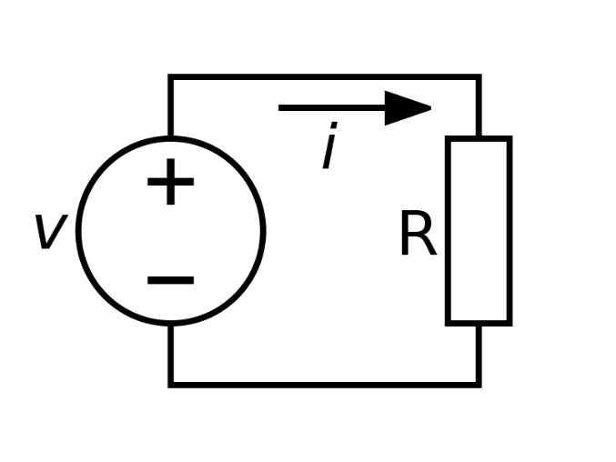


什么是芯片
N.1 计算机系统概述
芯片 (Chip) 是一种把电路（主要包括半导体设备，也包括被动组件等）小型化的方式，并制造在半导体晶圆表面上。
电路
晶圆
芯片
Notes:
晶圆（Wafer）是指制作硅半导体集成电路所用的硅芯片，由于其形状为圆形，故称为晶圆。晶圆是生产集成电路所用的载体
电路（Electrical Circuit）或称电子回路，是由电气设备和元器件，按一定方式连接起来，为电荷流通提供了路径的总体，也叫电子线路或称电气回路，简称网络或回路。如电源、电阻、电容、电感、二极管、晶体管、集成电路和电键等，构成的网络、硬件。负电荷可以在其中运动。
半导体器件（Semiconductor Device）是利用半导体材料的特殊电特性来完成特定功能的电子器件。半导体的导电性介于良导电体与绝缘体之间，这些半导体材料通常是硅、锗或砷化镓，并经过各式特定的渗杂，产生P型或N型半导体，作成整流器、振荡器、发光器、放大器、测光器等元件或设备。
被动元件（Passive Components）或称无源器件，在不同领域有不同定义，可以指消耗但不产生能量的电子元件，或者指无法产生增益的电子元件。与被动元件或无源器件相对的另一类元器件是主动元件或有源器件。

Slide 7

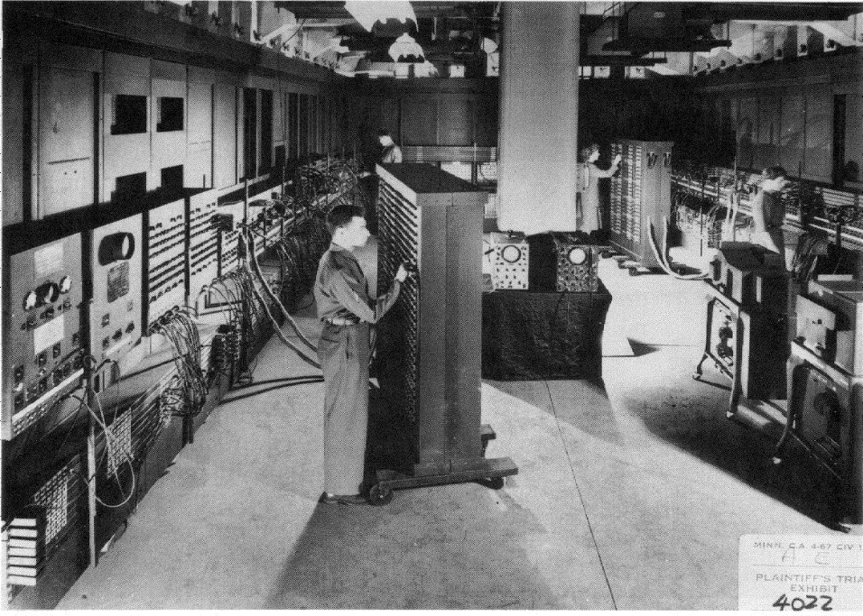
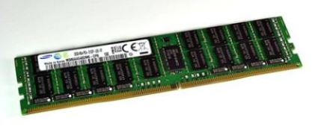


芯片是信息社会的基石
N.1 计算机系统概述
世界第一台通用电子计算机—ENIAC
得益于芯片的发展
内存
手机
小型化，高性能
1946年诞生，由18,800多个电子管组成，重量30多吨，占地面积170多平方米 。
计算机
数码相机
Notes:
ENIAC，全称为Electronic Numerical Integrator And Computer，即电子数字积分计算机。ENIAC为美国陆军的弹道研究实验室（BRL）所使用，用于计算火炮的火力表。ENIAC在1946年公布的时候，就被当时的新闻赞誉为“巨脑”。它的计算速度比机电机器提高了一千倍。这是一个飞跃，之前没有任何一台单独的机器达到过这个速度。

Slide 8
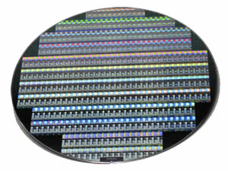
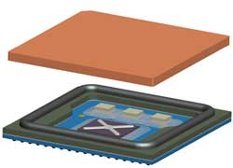

芯片行业产业链
N.1 计算机系统概述
芯片设计
晶圆加工
芯片封装测试
集成电路设计涉及对电子器件和器件间互连线模型的创建。
晶圆加工是一系列化学处理步骤，使得电子电路逐渐形成在使用纯半导体材料制作的芯片上。
封装是将器件的核心晶粒封装在一个支撑物之内的过程，这个封装可以防止物理损坏以及化学腐蚀，并提供对外连接的引脚，之后将进行集成电路性能测试。
Notes:
整合元件制造商（IDM，Integrated Device Manufacturer）：从IC设计、制造、封装、测试到销售都涉及。全球主要IDM企业有英特尔 (Intel)、三星 (Samsung)、SK海力士（SK Hynix）。
IC设计商（Fabless）： IC设计商只设计和销售晶片，但将制造、封装、测试外包给第三方。他们又称为Fabless Semiconductor Company。全球主要IC设计企业有高通 (Qualcomm)、博通 (Broadcom)、联发科 (MediaTek)、英伟达（NVIDIA）、AMD、海思（Hisilicon）、苹果（Apple）、美满电子(Marvell)、赛灵思（Xilinx）等。
晶圆制造商（Foundry）：指晶圆制造代工厂，全球主要晶圆代工企业有台积电（TSMC）、格罗方德（Global Foundries）、联电（UMC）、中芯国际（SMIC）。
封测厂商（OSAT）：主要是封装测试代工厂。全球主要封测代工企业有日月光（ASE）、安靠（Amkor）、长电科技、矽品（SPIL）、力成科技、华天科技、通富微电、京元电子、南茂科技、联合科技。

Slide 9
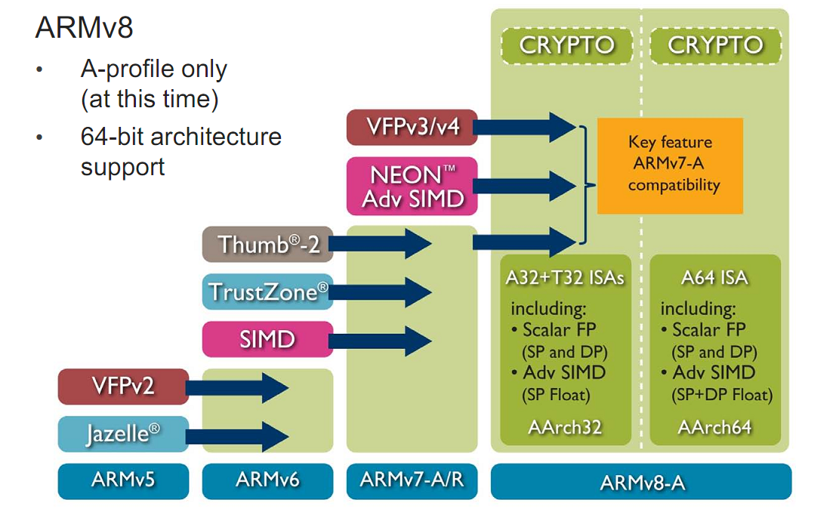
指令集：RISC vs CISC
N.1 计算机系统概述
ARM：使用精简指令集（RISC），大幅简化架构，仅保留所需要的指令，可以让整个处理器更为简化，拥有小体积、高效能的特性；ARMv8架构支持64位操作，指令32位，寄存器64位，寻址能力64位；指令集使用NEON扩展结构；
X86：使用复杂指令集（CISC)，以增加处理器本身复杂度为代价，换取更高的性能；X86指令集从MMX，发展到了SSE，AVX；
ARMv8架构的特点：
31个64位通用寄存器，原来架构只有15个通用寄存器；
新指令集支持64位运算，指令中的寄存器编码由4位扩充到5位；
新指令集仍然是32位，减少了条件执行指令，条件执行指令的4位编码释放出来用于寄存器编码；
堆栈指针SP和程序指针PC都不再是通用寄存器了，同时推出了零值寄存器（类似PowerPC的r0）；
A64与A32的高级SIMD和FP相同；
高级SIMD与VFP共享浮点寄存器，支持128位宽的vector；
新增加解密指令。

Slide 10
处理器发展趋势
N.1 计算机系统概述
Z
开放
POWER
SPARC
众核
高端服务器
PA-RISC
POWER
Itanium
内核数量大量增加，处理器互联。
X86
X86
PC & 服务器
封闭架构
异构
MIPS
Moto 68K
ARM
CPU+GPGPU+FPGA
PPC
MIPS
NP
融合
嵌入式/
移动/消费
ARM
内存体系重构，CPU/内存深度融合，内存更贴近计算。
DSP
学习ARM，谋求复生
完全开放，生态良好
过去：架构众多，百花齐放
现在：生态成熟，架构垄断
未来：摩尔定律失效，寻求多方向突破
Notes:
IA：Intel Architecture 。
PPC：PowerPC 。

Slide 11



主流CPU发展路径
N.1 计算机系统概述
Intel
X86
4004
8008
8086
80286
386
486
pentium
pentiumII
pentiumIII
pentiumIV
Core
286
386
486
K5
K6
K7
K8
K10
POWER1
POWER2
POWER3
POWER4
POWER5
POWER6
PPC
PowerPC600
PowerPC700
PowerPC9xx
BE(cell)
IBM801
MPC750
MPC7400
e100/e200
e300/e500
e600
Pxxxx
MIPS
MIPS3k
MIPS4K
MIPS5K
MIPS10K
MIPS32/64
ARM
ARM7
ARM9
ARM10
ARM11
1970s
1980s
1990s
2000s

Slide 12
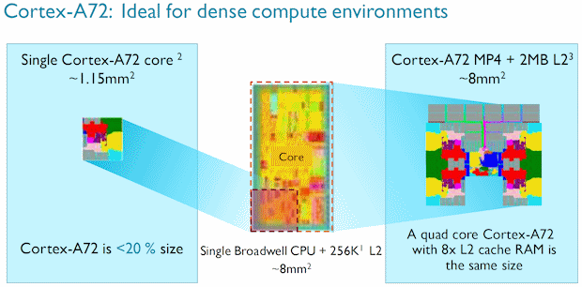

ARM提供更多计算核心
N.1 计算机系统概述
工艺、主频遇到瓶颈后，开始通过增加核数的方式来提升性能；
芯片的物理尺寸有限制，不能无限制的增加；
ARM的众核横向扩展空间优势明显。
单个X86核面积
~8mm²
单核
多核
众核
单个ARM核面积
~1.15mm²
Notes:
一个ARM核的面积仅为X86核的1/7。
同样的芯片尺寸下，ARM的核数是X86的4倍以上。

Slide 13

ARM服务器级别处理器一览
N.1 计算机系统概述
Hi1612
32C, 2.1GHz
16nm
Hi1616
32C,2.4GHz
16nm
Hi1620
48C,3.0GHz
7nm
CAVIUM
Thunder-X
48C,2.5GHz
28nm
Thunder-X2
32-54C,3.0GHz
14nm
高通
2400
48Cores,2.2-2.6GHz
14nm
X-Gene3
32C, 3.3GHz 16nm
飞腾
FT1500
16 Cores,1.6GHz
28nm
FT2000+
64Cores,2.3GHz
16nm
横轴代表性能

Slide 14
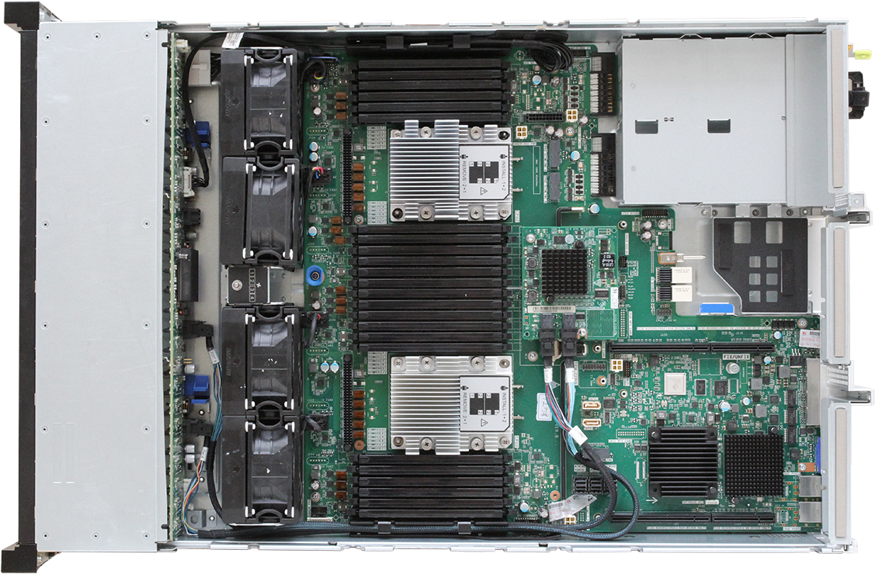
服务器内部视图
N.1 计算机系统概述
电源
内存
CPU
硬盘
风扇
PCIe 扩展插槽
Notes:
CPU
CPU是Central Processing Unit的缩写，即中央处理器。由控制器，运算器，寄存器和内部总线构成，是整个计算机系统中最重要的部分。
内存
内存是介于CPU 和外部存储之间，是CPU 对外部存储中程序与数据进行高速运算时存放程序指令、数据和中间结果的临时场所，它的物理实质就是一组具备数据输入输出和数据存储功能的高速集成电路。
硬盘
服务器上使用的硬盘，有区别于普通硬盘。目前服务器市场上采用的硬盘主要有三种，SATA硬盘、SCSI硬盘以及SAS硬盘。如果说服务器是网络数据的核心，那么服务器硬盘就是这个核心的数据仓库，所有的软件和用户数据都存储在这里。
电源
服务器电源和个人电脑电源一样，都是一种开关电源。服务器电源按照标准可以分为ATX电源和SSI电源两种。ATX标准使用较为普遍，主要用于台式机、工作站和低端服务器；而SSI标准是随着服务器技术的发展而产生的，适用于各种其他档次的服务器。
网卡
又称网络适配器或网络接口卡（NIC），英文名为Network Interface Card。适用于服务器与交换机等网络设备之间的连接。

Slide 15
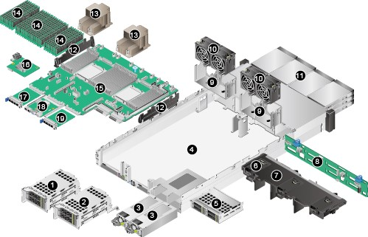
TaiShan服务器物理结构
N.1 计算机系统概述
TaiShan 200服务器（型号2280）
1 | IO模组1 | 2 | IO模组2
3 | 电源模块 | 4 | 机箱
5 | IO模组3 | 6 | 超级电容支架
7 | 导风罩 | 8 | 前置硬盘背板
9 | 风扇支架 | 10 | 风扇模块
11 | 前置硬盘 | 12 | 理线架
13 | 散热器 | 14 | DIMM
15 | 主板 | 16 | RAID扣卡
17 | 灵活IO卡1（CPU 1） | 18 | iBMC插卡
19 | 灵活IO卡2（CPU 2） | - | -

Slide 16
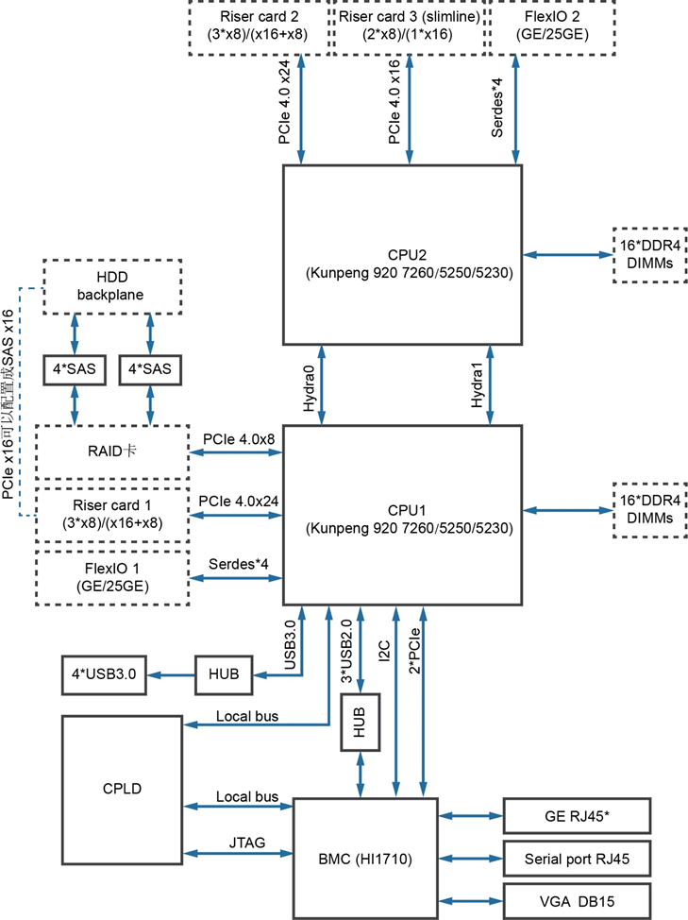
TaiShan服务器逻辑结构
N.1 计算机系统概述
支持两路自研鲲鹏920 7260、5250、5240或5230处理器，每个处理器支持16个DDR4 DIMM。
以太网灵活插卡可支持2种插卡包括4*GE和4*25GE，通过CPU本身自带高速Serdes接口完成。
RAID扣卡通过PCIe总线跟CPU1连接，RAID卡出SAS信号线缆跟硬盘背板连接，通过不同的硬盘背板可支持多种本地存储规格。
BMC使用自研管理芯片Hi1710，可外出VGA、管理网口、调试串口等管理接口。

Slide 17
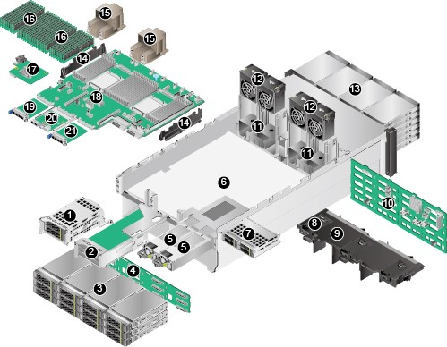
TaiShan服务器物理结构
N.1 计算机系统概述
TaiShan 200服务器（型号5280）
1 | IO模组1 | 2 | IO模组2
3 | 后置硬盘 | 4 | 后置硬盘背板
5 | 电源模块 | 6 | 机箱
7 | IO模组3 | 8 | 超级电容
9 | 导风罩 | 10 | 前置硬盘背板
11 | 风扇支架 | 12 | 风扇模块
13 | 前置硬盘 | 14 | 理线架
15 | 散热器 | 16 | DIMM
17 | RAID控制扣卡 | 18 | 主板
19 | 灵活IO卡1（CPU 1） | 20 | iBMC插卡
21 | 灵活IO卡2（CPU 2） | - | -

Slide 18

TaiShan服务器逻辑结构
N.1 计算机系统概述
支持两路华为自研鲲鹏920 7260、5250、5240或5230处理器，每个处理器支持16个DDR4 DIMM。
以太网灵活插卡可支持2种插卡包括4*GE和4*25GE，通过CPU本身自带高速Serdes接口完成。
RAID扣卡通过PCIe总线跟CPU1连接，RAID卡出SAS信号线缆跟硬盘背板连接，通过不同的硬盘背板可支持多种本地存储规格。
BMC使用华为自研管理芯片Hi1710，可外出VGA、管理网口、调试串口等管理接口。

Slide 19
第N章 华为鲲鹏ARM汇编
N.1 计算机系统概述
N.2 ARM处理器体系结构
N.3 鲲鹏系列处理器
N.4 ARM v8处理器体系结构

Slide 20
N.2 ARM处理器体系结构
N.2.1 ARM处理器体系结构
N.2.2 ARM架构发展史
N.2.3 ARM服务器处理器的优势

Slide 21
N.2.1 ARM处理器体系结构
ARM内核工作模式
用户模式（user）：正常程序执行模式；
快速中断模式（FIQ）：高优先级的中断产生会进入该种模式，用于高速通道传输；
外部中断模式（IRQ）：低优先级中断产生会进入该模式，用于普通的中断处理；
特权模式（Supervisor）：复位和软中断指令会进入该模式；
数据访问中止模式（Abort）：当存储异常时会进入该模式；
未定义指令中止模式（Undefined）：执行未定义指令会进入该模式；
系统模式（System）：用于运行特权级操作系统任务；
监控模式（Monitor）：可以在安全模式和非安全模式之间切换；

Slide 22
N.2.1 ARM处理器体系结构
ARM体系结构的指令集（Instruction Set）
ARM指令集
Thumb指令集
Thumb-2指令集

Slide 23
N.2.1 ARM处理器体系结构
ARM的微体系结构（Micro-architecture）
ARM处理器内核（Processor Core）
ARM处理器（Processor）
基于ARM架构处理器的片上系统（SoC）

Slide 24
N.2.1 ARM处理器体系结构
ARM流水线的执行顺序
取指令（Fetch）：从存储器读取指令；
译码（Decode）：译码以鉴别它是属于哪一条指令；
执行（Execute）：将操作数进行组合以得到结果或存储器地址；
缓冲/数据（Buffer/data）：如果需要，则访问存储器以存储数据；
回写：（Write-back）：将结果写回到寄存器组中；

Slide 25
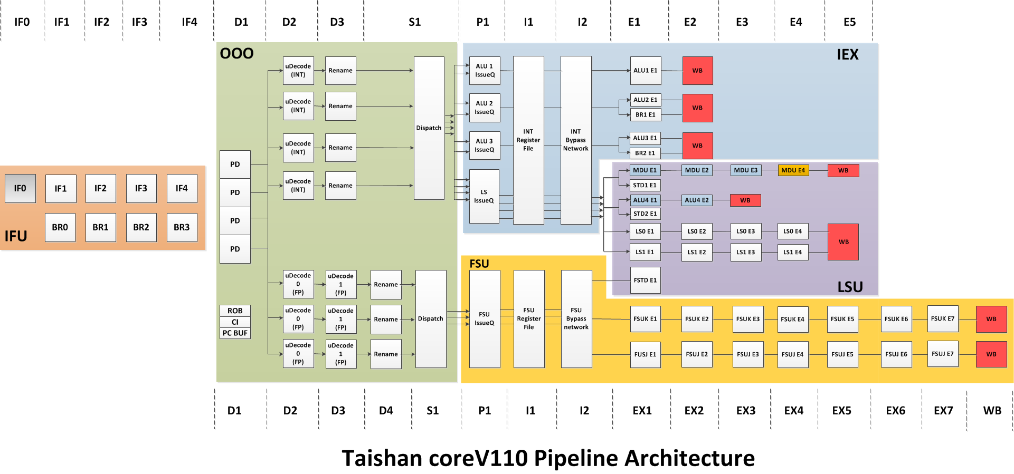
基于ARMv8的鲲鹏流水线技术
N.2.1 ARM处理器体系结构
Branch预测和取指流水线解耦设计，取指流水线每拍最多可提供32Bytes指令供译码，分支预测流水线可以不受取指流水停顿影响，超前进行预测处理；
定浮点流水线分开设计，解除定浮点相互反压，每拍可为后端执行部件提供4条整型微指令及3条浮点微指令；
整型运算单元支持每拍4条ALU运算（含2条跳转（转移））及1条乘除运算；
浮点及SIMD运算单元支持每拍2条ARM Neon 128bits 浮点及SIMD运算；
访存单元支持每拍2条读或写访存操作，读操作最快4拍完成，每拍访存带宽为2x128bits读及1x128bits写；

Slide 26
N.2.1 ARM处理器体系结构
ARM处理器的分类
ARM经典处理器（Classic Processors）；
ARM Cortex应用处理器；
面向复杂操作系统和用户应用的Cortex-A（Applications，应用）系列
针对实时处理和控制应用的Cortex-R（Real-time，实时）系列
针对微控制器与低功耗应用优化的Cortex-M（Microcontroller）系列
ARM Cortex嵌入式处理器；
ARM专业处理器

Slide 27
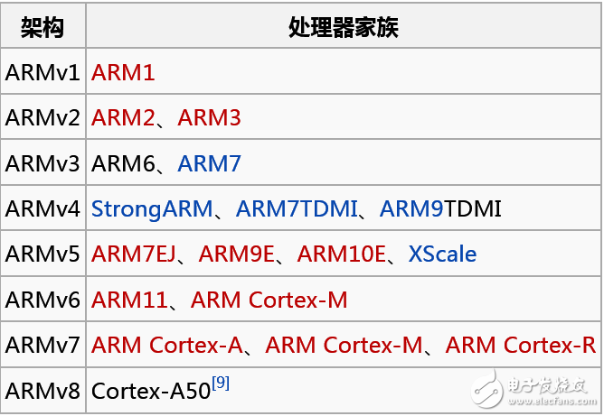
N.2.2 ARM架构发展史

Slide 28
N.2.2 ARM架构发展史
ARM 处理器系列命名规则
ARM {x} {y} {z} {T} {D} {M} {I}
x：处理器系列，是共享相同硬件特性的一组处理器，如：ARM7TDMI、ARM740T 都属于 ARM7 系列
y：存储管理 / 保护单元
z：Cache
T：Thumb，Thumb16 位译码器
D：Debug，JTAG 调试器
M：Multipler，快速乘法器
I：Embedded ICE Logic，嵌入式跟踪宏单元

Slide 29
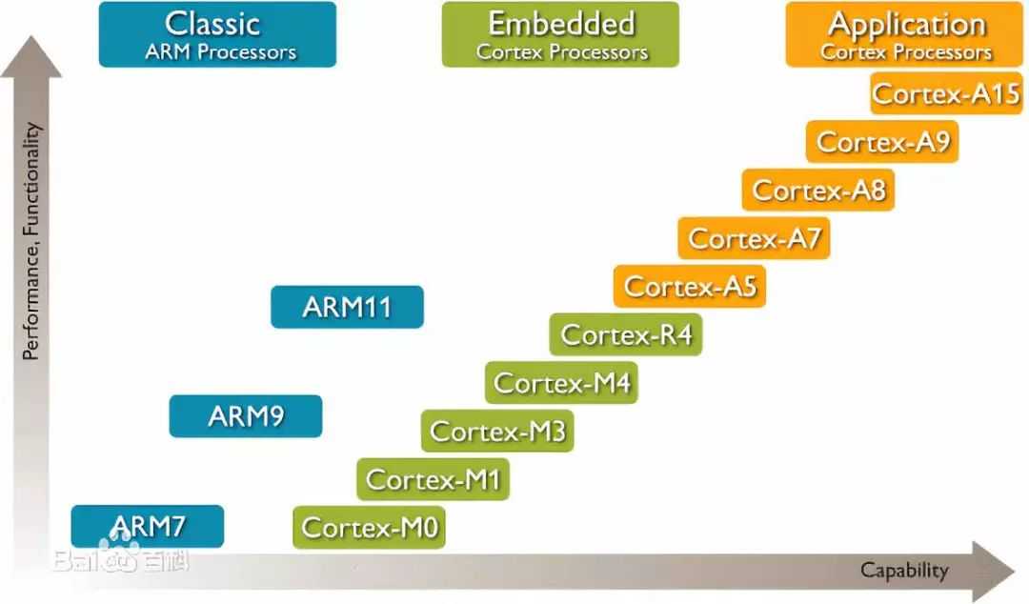
N.2.2 ARM架构发展史

Slide 30
N.2.2 ARM架构发展史
从ARM v7开始，CPU命名为Cortex，并划分为A、R、M三大系列，分别为不同的市场提供服务
A (Application)系列：应用型处理器，面向具有复杂软件操作系统的面向用户的应用，为手机、平板、AP等终端设备提供全方位的解决方案；
R (Real-Time)系列：实时高性能处理器，为要求可靠性、高可用性、容错功能、可维护性和实时响应的嵌入式系统提供高性能计算解决方案；
M (Microcontroller)系列：高能效、易于使用的处理器，主要用于通用低端，工业，消费电子领域微控制器。

Slide 31
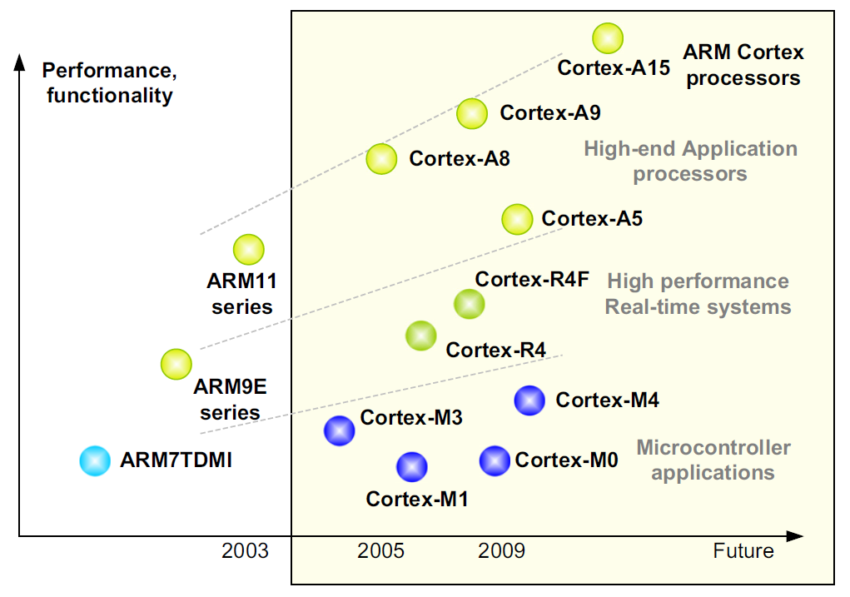
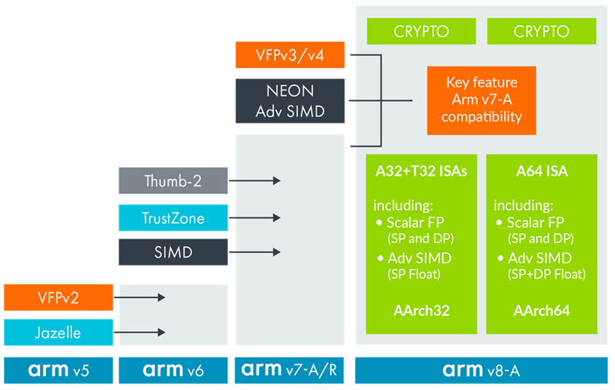
N.2.2 ARM架构发展史

Slide 32
ARM公司授权体系
N.2.2 ARM架构发展史
ARM目前在全球拥有大约1000个授权合作商、320家伙伴
购买架构授权的厂家不超过20家
中国有华为、飞腾获得了架构授权
按照所授权的架构和指令集（如ARMv8）自行编写代码、设计芯片。
架构/指令集授权
处理器授权
提供RTL代码，处理器的核数、缓存可以自己配置。自主设计主频、工艺、代工厂等。
处理器优化包/物理IP包授权（POP）
只能按照ARM设计好的处理器类型、在指定的代工厂进行生产。
Notes:
寄存器传输级（Register-Transfer Level, RTL）是通过硬件描述语言来描述实际电路的一种高层次模型。
处理器优化包 (Processor Optimization Pack, POP)。

Slide 33
N.2.3 ARM服务器处理器的优势
低功耗是ARM架构芯片最大的优势
ARM架构的芯片在成本、集成度方面也有较大的优势
端、边、云全场景同构互联与协同
更高的并发处理效率
多元化的市场供应

Slide 34
第N章 华为鲲鹏ARM汇编
N.1 计算机系统概述
N.2 ARM处理器体系结构
N.3 鲲鹏系列处理器
N.4 鲲鹏处理器汇编

Slide 35

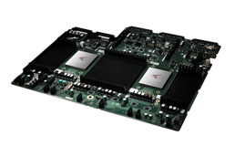
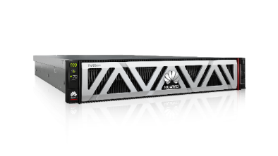
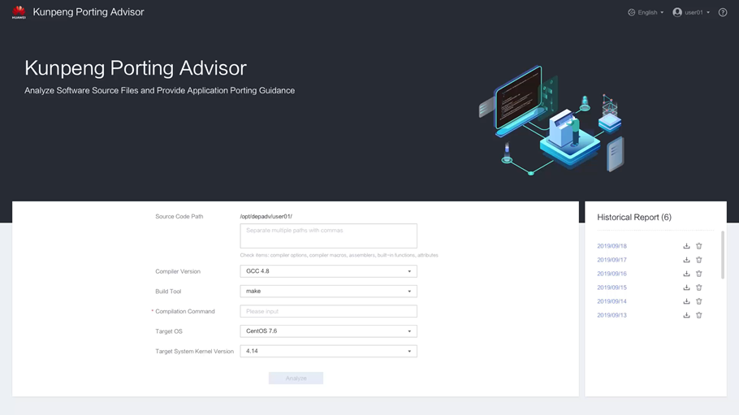
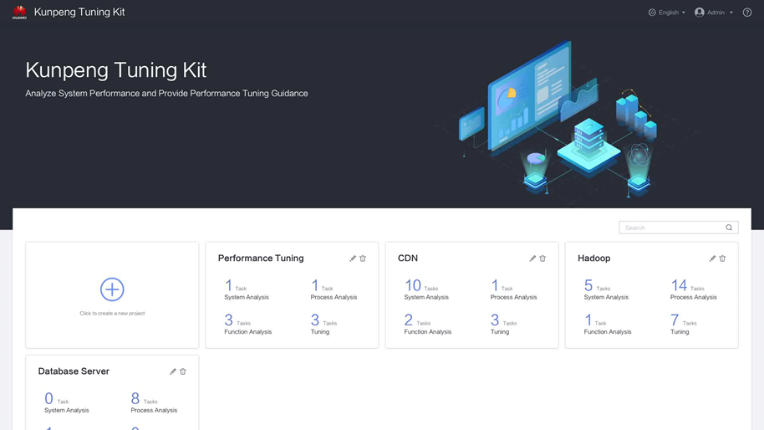
鲲鹏简介
鲲鹏是SoC
鲲鹏是计算平台
鲲鹏是生态应用
CPU Die
CPU Die
I/O Die
处理器->单机->集群，鲲鹏开放硬件平台
使能合作伙伴
使能行业应用
应用
大数据
鲲鹏开放主板
鲲鹏服务器
中间件
分布式存储
制程工艺领先：业界领先7nm制程，
多Die合封的Chiplet架构
自研多核内核：自研CPU内核算力提升50%，自研片间互联，支持多路互联
率先支持下一代网络和接口：支持8通道内存控制器和100GE端口
完备的软件工具链，发挥鲲鹏最佳性能
数据库
高性能计算
操作系统
原生应用
服务器/PC
云服务
分析扫描工具
代码迁移工具
性能优化工具
加速库

Slide 36
基于ARMv8的鲲鹏处理器微架构
定浮点pipe独立，提升dispatch带宽
分支预测算法改进的性能提升；
支持V8.2半精度浮点计算
Memory 子系统深度优化，提升内存访问的outstanding深度
V8.1/V8.2 新指令，RAS
降低memory访问时延，每个核私有L2，Latency 9 cycles
提供降低和规避Device访问对性能影响的解决方案
定制针对产品应用的指令和数据Cache的预取和Streaming算法

Slide 37
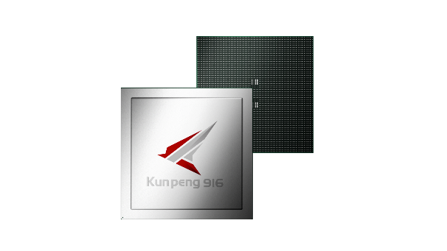
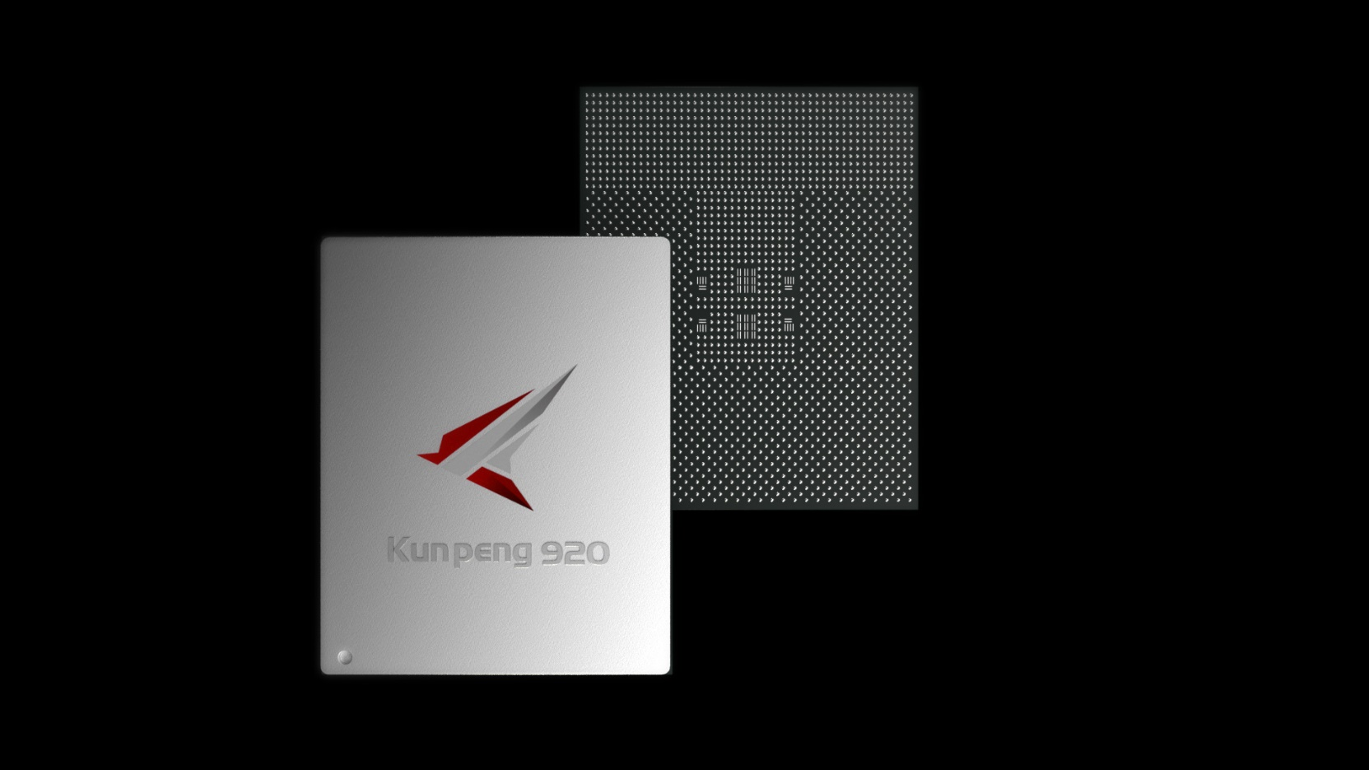
鲲鹏处理器
鲲鹏916
鲲鹏920
支持多路互联的ARM处理器
7nm制程，数据中心ARM处理器
32核，2.4 GHz主频
SPECint性能匹配业界中端，功耗低至75 W
支持4通道DDR4控制器
支持PCIe 3.0和SAS/SATA 3.0
集成板载GE/10 GE网络
支持2路互联
计算核数提升1倍，最多64核
SPECint性能提升超过2倍
内存通道数提升1倍，支持8通道DDR4控制器
支持PCIe 4.0和CCIX
集成板载100 GE网络和加密、压缩等引擎
支持2路或4路互联

Slide 38
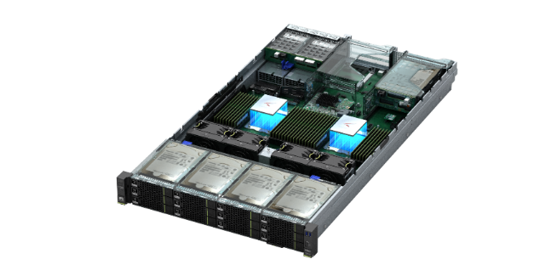

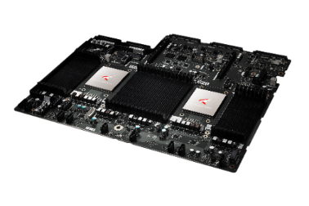
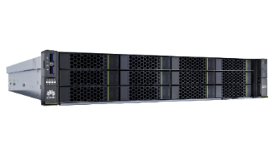
基于鲲鹏主板的多样化计算产品
整机参考设计
共享工程能力
鲲鹏主板开放
共享接口与设备规范
打造多样化计算产品
伙伴价值
PC
持续供应
快速开发
（3个月）
服务器
主板(含鲲鹏处理器)
主板接口规范
BIOS软件 & 规范
BMC芯片/软件 & 设备管理规范
整机参考设计指南
(含机箱、散热、供电等设计)
部件与OS兼容性列表
安全可靠
（低于业界平均故障率15%）
Notes:
我们将围绕鲲鹏处理器，全面开放相关能力。
首先，面向硬件整机伙伴，我们开放主板，帮助伙伴快速开发服务器和PC等计算产品。
我们将于2019年9月30日开放鲲鹏服务器主板和鲲鹏PC主板。鲲鹏主板不仅搭载了鲲鹏处理器，同时内置BIOS软件和BMC芯片，以及相应的主板接口规范和设备管理规范，全面共享华为在处理器和主板方面的技术积累。
同时为了降低整机设计和开发难度，华为把在服务器领域多年积累的整机设计和工程能力开放出来，提供整机参考设计指南，包括机箱、散热、供电、背板等参考设计。
于此同时，我们提供内存，硬盘，网卡等部件以及支持的操作系统和版本的兼容性列表，从而解决软硬件的基础生态配套问题。
合作伙伴可以基于鲲鹏主板和参考设计，仅用3个月即可快速开发出自有品牌的服务器产品，通过安全可靠和可持续供应等优势，帮助合作伙伴商业成功。

Slide 39


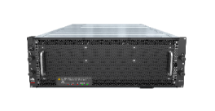
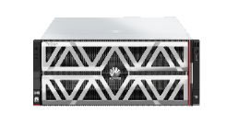
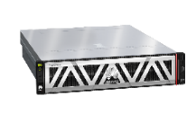

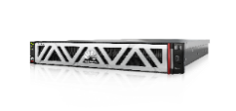

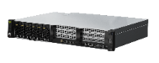
基于鲲鹏920的华为TaiShan 200服务器
17年的工程工艺积累
40度以上异常高温运行
无源背板&三重硬盘抗震
液冷
散热
高速互联
可靠
设计
质量品控
56G/112G板级高速互联
故障率低于业界15%
数据中心
边缘计算
存储密集型
计算密集型
5290
4U72盘存储型
5280
4U40盘存储型
2280
2U2路均衡型
1280
1U2路高密型
2480
2U4路高性能型
X6000
2U4节点高密型
2280E
边缘型
(新产品)
(新产品)
(新产品)
(新产品)
Notes:
基于华为鲲鹏920处理器，华为打造了新一代数据中心服务器 – TaiShan 200服务器。TaiShan 200服务器是过往17年华为在计算技术和整机工程方面长期积累的结晶。
首先，华为在TaiShan 200服务器上充分应用了散热液冷、高速互联、可靠性设计与质量品控等工程工艺技术，将TaiShan 200服务器打造成为精品，为鲲鹏 920处理器应用在数据中心服务器领域树立了一个行业标杆，打个样。
其次，通过TaiShan服务器催熟整个鲲鹏产业链，从关键器件(电源芯片/CPLD)、核心部件(SSD)、基础软件到上层行业应用，构筑完整的产业生态，让鲲鹏生态能够满足更多客户与应用场景的需要，扩大产业空间。
TaiShan 200服务器提供计算均衡型、存储计算型和高密计算型等不同产品型号：
2280均衡型，网络能力、存储能力和计算能力均衡，适用大数据、分布式存储、Web等多种应用场景。
5280存储型，1柜支持5.6PB容量，可存储100万部高清影片，适用于海量存储场景。
X6000高密型，1柜可支持10240核，相当于5000台笔记本电脑的算力，适用于海量整型计算场景。

Slide 40
鲲鹏920系列芯片概览
鲲鹏920提供强大的计算能力，基于华为自研的具有完全知识产权的ARM V8架构，最多支持64 Core。
通过片间Cache一致性接口Hydra可扩展系统核数，最多支持到256 Core，形成性能超强的板级计算节点。
支持CPU Core虚拟化、内存虚拟化、中断虚拟化、IO虚拟化等多项虚拟化等技术，使得系统的资源共享更加灵活、系统的迁移过程变得相对简单。
鲲鹏920具有丰富且强大的I/O能力。集成以太网控制器；提供SAS控制器；集成PCIe控制器。
芯片集成安全算法引擎、压缩/解压缩引擎、存储算法引擎等加速引擎进行业务加速。

Slide 41
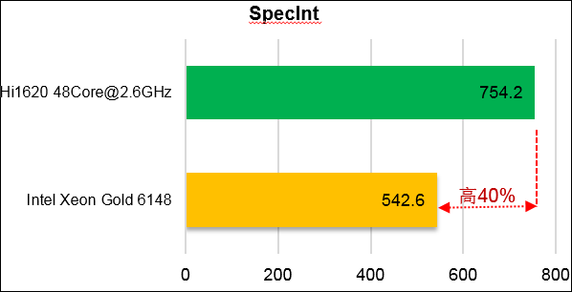
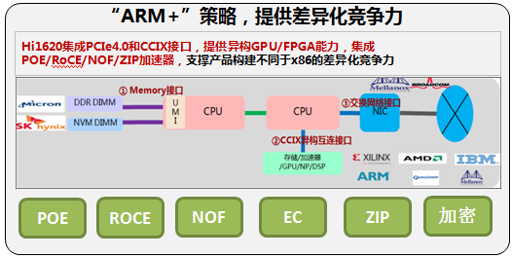
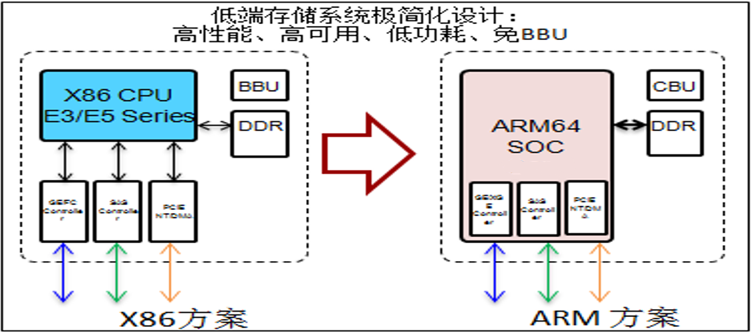
鲲鹏920芯片概览：高性能、高集成、异构加速
① CPU性能是关键：
通过自研泰山核和多核，性能是SkyLake 6148的1.4倍，达到下一代XEON V6性能。
多P架构支撑产品性能扩展。
性能不低于友商的同时，保持26%+功耗优势。
③ 芯片和产品Co-Design，架构创新：X86性能提升乏力，异构加速卸载成为常态
内置RAID、RSA/SEC、GZIP、EC、重删、POE加速，为产品提供In-Line业务加速，免锁队列和SSD NVMe DMA加速。
外接扩展加速(CCIX、SDI)， 承载存储和云业务卸载架构创新。
性能
Kunpeng
920
加速
② SoC高度集成：丰富的IO接口，支撑硬件极简设计
8 Channel DDR4。
PCIe4.0、100GE、SAS3.0、NVME、RoCE v2
集成
Notes:
较主流竞争友商intel 82599低30%

Slide 42
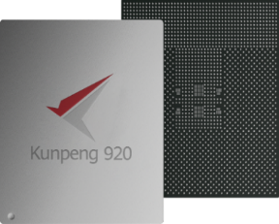
业界最高性能ARM-Based处理器
业界性能最高的多核架构处理器，基于RISC指令集和7nm工艺
30GT/s HCCS
100GE NIC/RoCE
64 cores
LLC
8通道DDR4
PCIe 4.0
SAS / SATA3.0
控制器
Local Bus
NANDC/USB/UART
高集成：4in1
高I/O：25%
高并发：25%
高能效：30%
Notes:
讲解要点：
鲲鹏处理器，集成了64个物理核，SPECint评估跑分高达930分，相比业界主流处理器性能提升了25%。
鲲鹏处理器除了性能强劲，还采用了多合一的SoC芯片架构，它不仅仅是一颗CPU，还集成了RoCE网卡、SAS控制器、桥片等，单颗处理器实现了4颗芯片的功能，以一当四！可有效提升主板的集成度，使服务器的体积更小，算力密度更高、功耗更低。
华为研发的Cache一致性总线HCCS，可以实现CPU和CPU之间的高速互联，通信速率高达每秒30GT，是业界主流CPU互联速率的2倍多。通过多CPU互联，我们率先实现256个物理核的NUMA架构，从而推出业界首款兼容ARM架构的最强算力4路服务器。
异构计算的兴起，使得CPU与NPU之间的互联协议也很关键。华为创新性的将HCCS同样应用于CPU与NPU的高速互联，构建了xPU间的统一Cache一致性架构，xPU之间可以进行直接内存访问，实现高速数据交互。同时基于此架构，可实现通用算力和AI算力的灵活组合，打造最强算力的异构计算服务器。

Slide 43
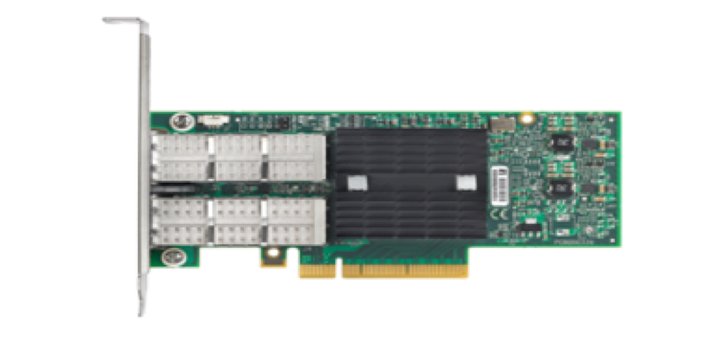
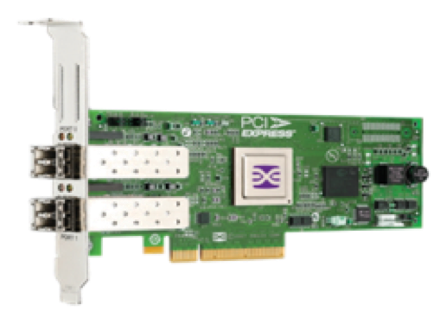



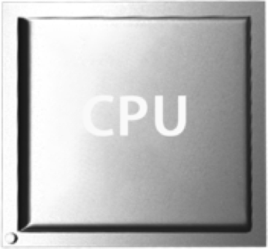
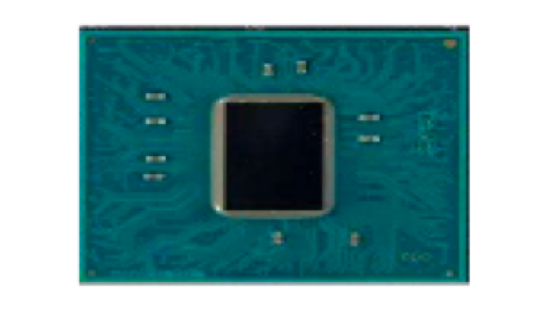
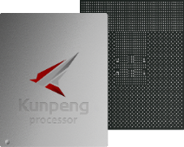
高集成，高能效
高集成
高能效
多合一SoC xPU高速互联
5.03
30%
4.52
RoCE 网卡
SAS控制器
Kunpeng 920
Kunpeng 920
3.63
CPU
桥片
Kunpeng920-48核
HCCS
Kunpeng920-32核
Others
HCCS
HCCS
HCCS
单位功耗的SPECint性能更高
每1万台 Hadoop节点
每年节电 1千万度
碳排放每年减少 1万多吨
Kunpeng 920
Kunpeng 920
Kunpeng 920
注：HCCS(Huawei Cache Coherence System) 华为自研片间互联协议
Notes:
最强算力的产品必须要有最强劲的处理器。
鲲鹏处理器采用了多合一的SoC芯片架构，它不仅仅是一颗CPU，还集成了RoCE网卡、SAS控制器、桥片等，单颗处理器实现了4颗芯片的功能，以一当四！可有效提升主板的集成度，使服务器的体积更小，算力密度更高、功耗更低。
华为研发的Cache一致性总线HCCS，可以实现CPU和CPU之间的高速互联，通信速率高达每秒30GT，是业界主流CPU互联速率的2倍多。通过多CPU互联，我们率先实现256个物理核的NUMA架构，从而推出业界首款兼容ARM的最强算力4路服务器。
当前处理器一般通过与外置网卡配合为服务器提供10GE、25GE的接口，在分布式架构下，要完成一个高算力的集群组网，需要高I/O的吞吐能力。鲲鹏处理器是业界首个推出内置直出100GE网络能力的通用处理器，让100GE成为服务器的标准配置。从处理器到服务器，扩展到整机柜和计算集群，实现全100GE的高速网络互联，引领服务器迈入100GE时代，构建最强算力的集群。

Slide 44
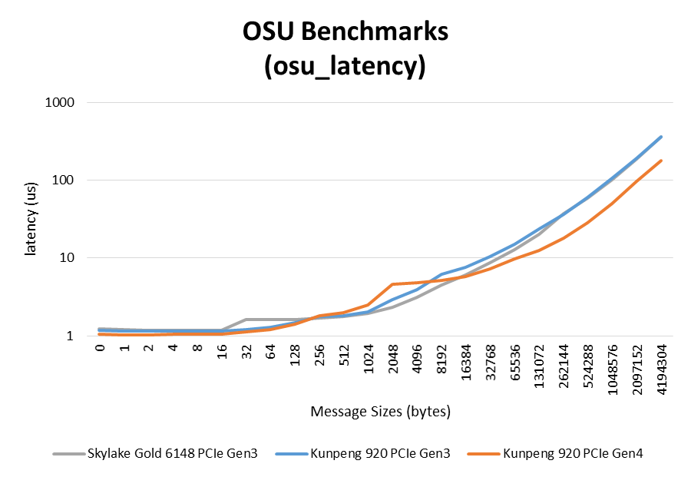
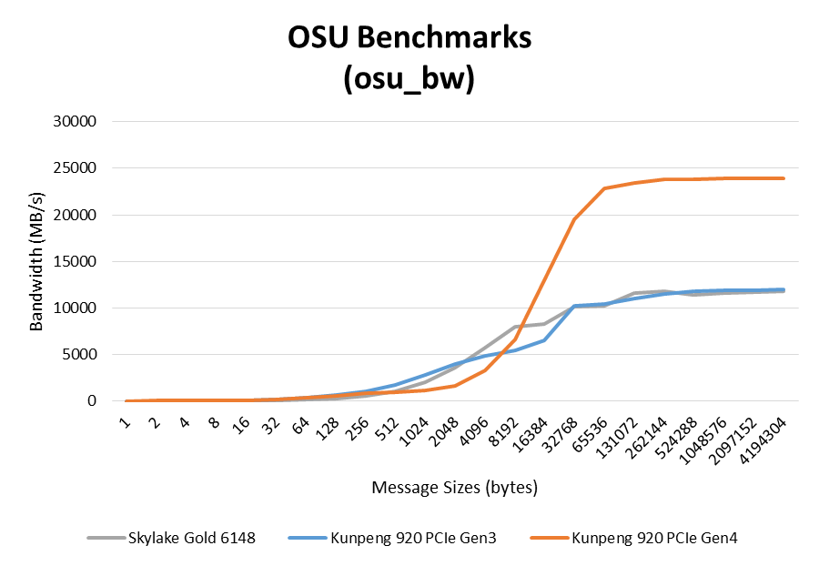
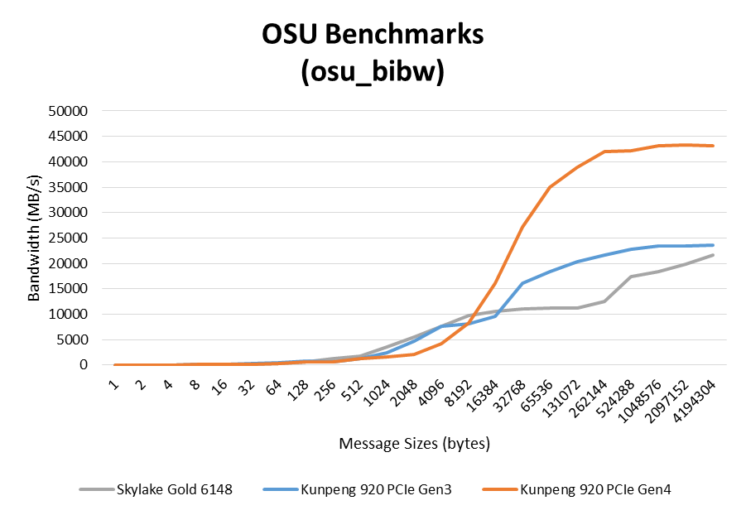
更高的链路带宽、更低的通信时延
Kunpeng920 支持PCIe 4.0
PCIe 4.0双口卡能带来两倍带宽和更低时延
华为与Mellanox公司联合对PCIe Gen4进行深度性能优化
时延(低数值为优)
单向带宽(高数值为优)
双向带宽(高数值为优)
Notes:
测试环境
Skylake + CX5 PCIe 3.0 单口卡
Kunpeng + CX5 PCIe 3.0 单口卡
Kunpeng + CX5 PCIe 4.0 双口卡(双链路)
Kunpeng920 支持PCIe 4.0(PCIe 4.0双口卡能带来两倍的带宽和更低的时延)

Slide 45

更安全：鲲鹏加速引擎，数据安全加解密
传统PCIe加密卡方案
鲲鹏安全加解密方案
鲲鹏内置加解密加速引擎，不占用计算资源
明文数据仅通过片内总线传输，安全性高
支持SM3/SM4国密算法加速
明文数据通过 PCIe 总线传输，有数据泄密风险
传统处理器
PCIe数据加密卡
鲲鹏920处理器
处理器核
……
处理器核
数据密钥
处理器核
……
处理器核
内置加解密加速引擎
片内总线
数据密钥
PCIe 总线
内存
内存
明文数据
密文数据
明文数据
密文数据

Slide 46
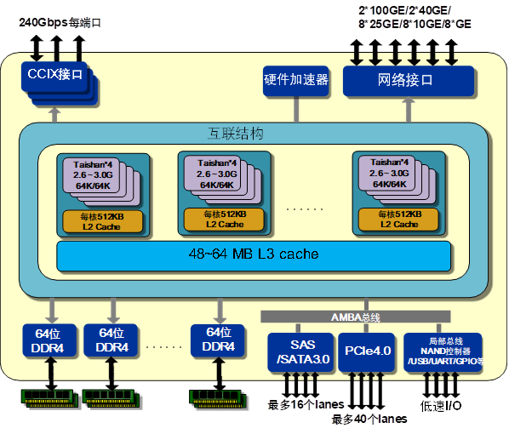
鲲鹏920系列芯片规格
集成最多64×自研核
指令集兼容ARMv8.2, 最高主频达3.0GHz
每核集成64KB L1 I/D 缓存
每核独享 512KB L2 缓存，单芯片共享48-64MB L3缓存
8×DDR4控制器@2933MT/s
集成PCIe/SAS接口
支持PCIe 4.0，向下兼容PCIe 3.0/2.0/1.0
支持x16,x8,x4,x2,x1 PCIe 4.0, 集成20 PCIe控制器
支持16×SAS/SATA 3.0控制器
支持CCIX接口，支持加速器的缓存一致性
支持2×100G RoCE v2, 支持25GE/50GE/100GE标准NIC
支持2P/4P扩展
封装大小: 60mm×75mm
Notes:
Hi1620 integrated 48 customized core, fully compatible with ARM v8.2, frequency is targeting to provide 3.2GHz. Dedicated L1 I/D cahce, both are 64KB, big change is L2 cache is becoming dedicated, 512KB, L3 cached is shared by all the cores, totally 64MB. 8 DDR4 controller with ECC, up to 3200MT/s.
PCIe gen 4, support 16 lane, 8 lane, 4lane, 2 lane and 1 lane. Up to 8 PCIe controller. 16 SAS/SATA 3.0 controller. Regards to Ethernet interface we support 10G/25G/40G/100G.
Integrated CCIX enables heterogeneous computing, it can be used to connect FPGA/ASIC to deep learning or other function acceleration.
It also supports 2/4 socket cache coherence connection. TDP is 85W. But performance can be equivalent or better than Icelake E5 2697 v6(30core@2.2GHz), again with much less power

Slide 47
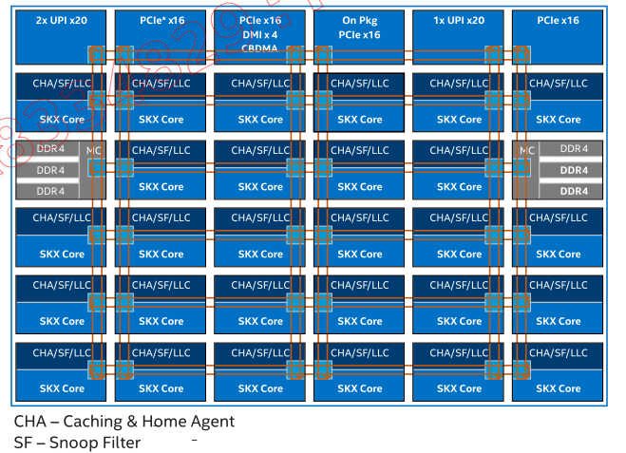
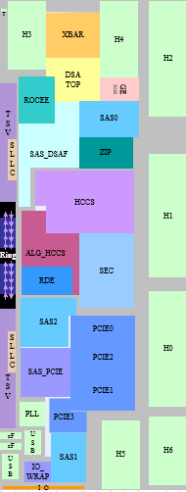
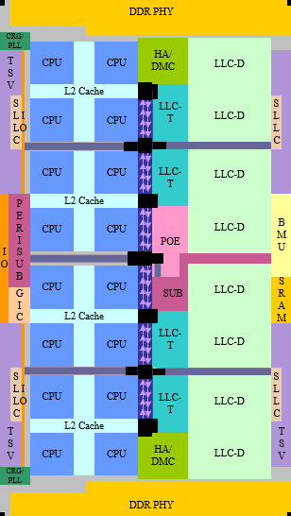
鲲鹏920系列芯片架构 – 乐高架构 (1)
Intel Skylake芯片为一个die，片内通过mesh相互通信
鲲鹏920芯片采用乐高架构封装而成，die内有ring通信，而die间需要通过SLLC接口进行通信

Slide 48
鲲鹏920系列芯片架构 – 乐高架构 (2)
ARM 独享L1Cache和L2Cache，4个Core和1个L3 Cache tag组成一个Cluster，6~8个Cluster组成一个CPU Die，合封后的两个CPU Die共享LLC。
ARM
Core
ARM
Core
ARM
Core
ARM
Core
ARM
Core
ARM
Core
ARM
Core
ARM
Core
ARM
Core
ARM
Core
ARM
Core
ARM
Core
ARM
Core
ARM
Core
ARM
Core
ARM
Core
L1I
L1D
L1I
L1D
L1I
L1D
L1I
L1D
L1I
L1D
L1I
L1D
L1I
L1D
L1I
L1D
L1I
L1D
L1I
L1D
L1I
L1D
L1I
L1D
L1I
L1D
L1I
L1D
L1I
L1D
L1I
L1D
L2
L2
L2
L2
L2
L2
L2
L2
L2
L2
L2
L2
L2
L2
L2
L2
ring
SLLC
ring
LLC
LLC
LLC
LLC
LLC
LLC
LLC
LLC

Slide 49
芯片架构-乐高架构 (3) - 可支持多种封装形态
Hi1620:2 CPU DIE+1 I/O DIE
Hi1620s:1 CPU DIE+1 I/O DIE
Hi1601:1 I/O DIE

Slide 50
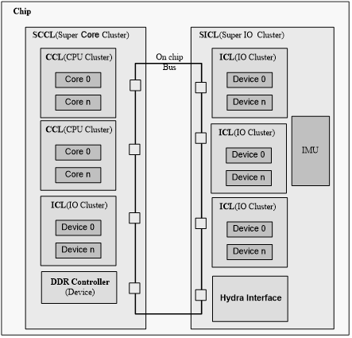
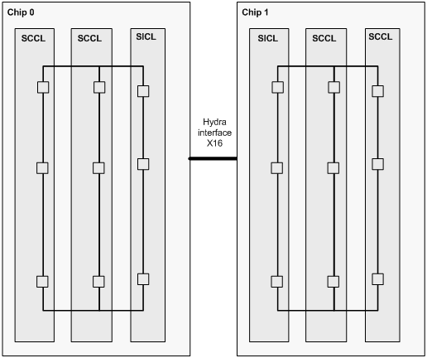
鲲鹏920系列芯片架构
鲲鹏920处理器片上系统组成
2P服务器处理器多片互联方案

Slide 51
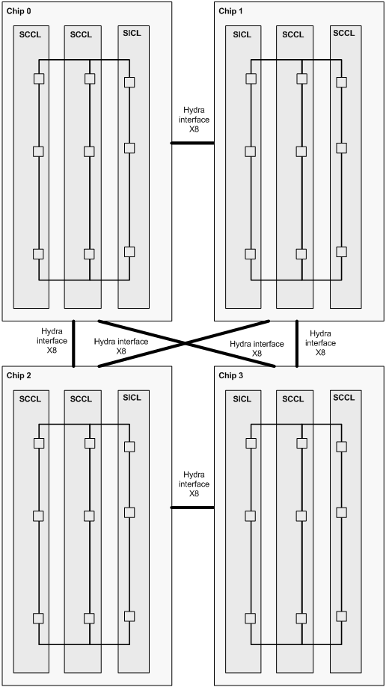
鲲鹏920系列芯片架构 (2)
4P服务器处理器多片互联方案示例如右图所示：每颗芯片各提供2个SCCL和1个SICL。芯片之间通过片间缓存一致接口连接，片间带宽高达240Gbps。

Slide 52
鲲鹏920系列芯片架构——Cache模式
Share Cache：对所有的L2来说L3 cache是共享的，一个进程可以使用整个L3的容量
Partitioned Cache：与Private相同的是，一个进程只能使用对应的部分L3容量；与Private不同的是，L3细分为一个Home的L3和N个Remote的L3，Home的L3类似L4，所以L3和L3之间会通信，由Home的L3来维护多个Partitioned L3之间的一致性
L2
L2
L2
…
L2
L2
L2
L3
L2
L2
L2
…
L2
L2
L2
Private Cache：有N个Private的L3，每个Private L3只缓存对应的L2的数据。即一个进程只能使用对应的部分L3的容量，无法使用全部L3的容量，L3和L3之间不通信
Remote L3
Remote L3
…
Home L3
Non-inclusive L3：支持Non-inclusive模式，Memory和L2间直接数据访问
L2
L2
L2
L2
…
L2
L2
L2
L3
L3
L3
…
L3
Main
Memory

Slide 53
鲲鹏920系列芯片架构——内存子系统 (2)
内存带宽
1.5 Tb/s
8
2933 MHz
8通道DDR4 带来46% 带宽提升，同时容量也可按需提升
延迟优化，和业界主流水平相当/更优
完整的Cache & Memory QoS 方案（类似于RDT），为用户的不同业务部署带来方便
6
2667 MHz
1.02 Tb/s
通道数量
每通道速率
总带宽
6148
Kunpeng 920

Slide 54
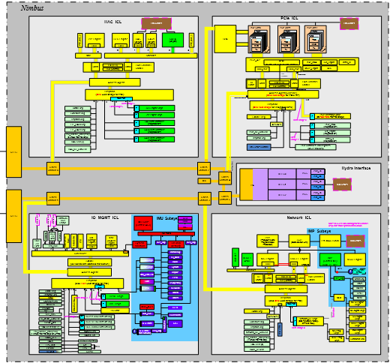





芯片架构– IO子系统
丰富的IO，PCIE化设计。
各子系统 PCIE（含CCIX），Hydra（多片互联），Network，Storage，HAC，ME。各自遵循行业标准，兼容软件接口规范，满足开源及演进要求。
SBSA | GIC: GICv3/v4；SMMU：SMMUv3.1 UART/Watchdog:
PCI-E | 36 lanes of PCIe G4.0, 20 Root ports at max, Peer2Peer, ATS/PRI, CCIX
Networking（NIC、ROCE） | 8 lanes of ETH, Combo MACs support 2x 100GE, 2x 50GE, 4x 25GE, 8x 10GE, 8x GE RoCEv2/RoCEv1 with programmable DC-QCN， long/normal Atomic, SR-IOV
Storage IO | x4 USB 3.0 EHCI/UHCI x16 SAS 3.0(STP supported) x2 SATA 3.0 AHCI
Crypto Engine | AES, DES/3DES, MD5,SHA1,SHA2,HMAC, CMAC Up to 50Gbps
Compression/ Decompression | GZIP, LZS, LZ4 Up to 40Gbps(compress)/100Gbps(decompress) Statefull and stateless
RAID | XOR/PQ/EC/in-line DIF acceleration
ME（IMU） | Isolated management subsystem. Co-works with BMC and provides firmware configuration of the server chip
Scale up | Coherent SMP interface for 2P/4P Up to 240Gbps per port
RoCE 网卡
SAS 控制器
南桥
CPU
QAT

Slide 55
芯片架构– 系统安全&IMU
系统安全：支持安全启动，以及保证系统在可信环境内运行的一套软硬件方案。该方案由Secure Boot技术和ARM架构中的Trust Zone技术结合而成。
IMU（Intelligent Management Unit）是Hi162x芯片内部的智能管理单元，完善ARM节点在数据中心的管理和控制，未来数据中心设备管理要求统一、智能和协同，遵循管理系统集中决策+节点执行监控，按照设备节点模型统一管理。
IMU作为数据中心的管理末端，协同BMC，完成数据中心的节点执行监控。
IMU可以覆盖的功能：RAS故障预处理以及错误记录上报、安全信任根、能效管理、芯片内部管理。

Slide 56
鲲鹏920系列芯片——加速器引擎功能 (1)
组件 | 算法 | 规格描述
OpenSSL引擎库 | SM4 | 支持SM4-CBC/SM4-CTR/SM4-XTS，符合GM/T0002-2012规范。 单处理器(Kunpeng 920)最大带宽30Gbps。支持同步、异步模式。
 | SM3 | 支持SM3，符合GM/T 0004-2012规范。 单处理器(Kunpeng 920)最大带宽60Gbps。支持同步、异步模式。
 | RSA | 支持RSA1024/RSA2048/RSA3072/RSA4096，符合NIST FIPS-197标准规范。 单处理器(Kunpeng 920)RSA2048 sign最大带宽54K ops。支持同步、异步模式。
 | DH | 支持DH 768/1024/1536/2048/3072/4096，符合NIST FIPS-197标准规范 单处理器(Kunpeng 920)DH768/1024/1536/2048/3072/4096 最大带宽为94.4/56/25.6/14/4.8/2.24kops。 支持同步、异步模式。
 | AES | 支持AES-ECB/AES-CBC/AES-CTR/AES-XTS，符合NIST FIPS-197标准规范。 单处理器(Kunpeng 920)最大带宽60Gbps。支持同步、异步模式。

Slide 57
鲲鹏920系列芯片——加速器引擎功能 (2)
组件 | 算法 | 规格描述
Zlib库 | ZLIB | 支持ZLIB数据格式，符合RFC1950标准规范。 单处理器(Kunpeng 920)最大压缩带宽7GB/s，静态Huffman解压最大带宽8GB/s。压缩率50%。支持同步模式。
 | GZIP | 支持GZIP数据格式，符合RFC1952标准规范。 单处理器(Kunpeng 920)最大压缩带宽7GB/s，静态Huffman解压最大带宽8GB/s。压缩率50%。支持同步模式。
内核Crypto | SM4 | 支持SM4-XTS，符合GM/T 0002-2012规范。 单处理器(Kunpeng 920)最大带宽30Gbps。支持异步模式。

Slide 58
鲲鹏系列处理器 vs 业界主流产品的对比
SPECint®_rate_base2006评测跑分
越高越好
TDP功耗对比（W）
越低越好
性能功耗比
越高越好
鲲鹏920 64核型号
极致性能
25%+
鲲鹏920 32/48核型号
极致效能
30%+
鲲鹏916 32核型号
低功耗
11%

Slide 59
鲲鹏整体性能对比-内存带宽和时延性能
越低越好
平台 | TaiShan V2 with 2-socket Kunpeng 920-4826/DDR4-2666) | X86 server with 2-socket Skylake 6148 (20 cores, 2.0 GHz/DDR4-2666)
STREAM 测试结果 | 287 GB/S with 84.28% efficiency | 192 GB/S with 75.08% efficiency
Notes:
鲲鹏920具有多核架构优势，同时芯片级的集成缓存能力强，而配置鲲鹏920的TaiShan V2在内存表现方面有更好的能力，内存通道和带宽提升33%。通过Stream benchmark结果显示，鲲鹏920在单核各级cache等的访存时延上，也有较大的性能提升和优势，与X86 6148同等甚至更好的能力。而TaiShan V2在在DDR访存时延表现也与X86 6148达到同等量级表现。

Slide 60
鲲鹏整体性能对比- IO性能
特性 | 模式 | 规格类别 | 目标 | 实测数据（本地关SMMU） | 实测数据（本地开SMMU）
PCIe | IB：Mlx CX5 | PPS | read>95Mpps@4B write:>64Mpps@4B send:>63Mpps@4B | read:24并发时达到86.4Mpps@4B write:24并发时达到86.4Mpps@4B send：24并发时达到90Mpps@4B | read:24并发时达到86.4Mpps@4B write:24并发时达到86.4Mpps@4B send：24并发时达到90Mpps@4B
 |  | 时延 | Intel对接CX4数据： read：1.95us@2B write：0.93us@2B read：4.09us@4KB write：3.22us@4KB | read：1.66us@2B write：0.99us@2B send：1.06@2B read：2.21us@4KB write：1.98us@4KB send：2.05@4KB | read：1.65us@2B write：1.01us@2B send：1.06@2B read：2.18us@4KB write：1.95us@4KB send：2.04@4KB
 |  | 带宽 | read：线速@2KB write:线速@2KB | read：线速90%@2KB，线速@8KB； write：线速87%@2KB，线速@8KB；（与x86+CX5持平） | read：线速90%@2KB，线速@8KB； write：线速86%@2KB，线速@8KB； （与x86+CX5持平）
 | 网络：Mlx CX5/1822 | PPS | >10Mpps@64B | CX5：24队列 25.3Mpps@64B; 1822：16队列 13.7Mpps@64B; | CX5：24队列 14.5Mpps@64B; 1822：16队列 12Mpps@64B;
 |  | 时延 | 13.5us@64B | CX5：1队列1Mpps 7.8us 1822：1队列1Mpps 9.4us | CX5：1队列0.7Mpps 11.5us 1822：1队列0.7Mpps 13us
 |  | 带宽 | 线速@1518KB | CX5：16队列 线速@1518KB 1822：16队列 98Gb@1518KB | CX5：16队列 90Gb@1518KB 1822：16队列 68Gb@1518KB
 | NVME：ES3000 V3/V5 | 最大读带宽(MB/s)@256KB | 3100 | 3025.7 | 3012.4
 |  | 持续随机读KIOPS@4KB | 760 | 775.2 | 753.6
 |  | 4K读延时(us) | 88 | avg：44.72 99%：88 | avg：46.24 99%：89
 |  | 最大写带宽(MB/s)@256KB | 1950 | 2005.4 | 1957.7
 |  | 持续随机写KIOPS@4KB | 175 | 508.6 | 503.6
 |  | 4K写延时(us) | 18 | avg：11.75 99%：10 | avg：12.57 99%：11

Slide 61
鲲鹏整体性能对比- IO性能 (2)
详细测试数据
特性 | 模式 | 类别 | 规格 | 实测数据（本地关SMMU） | 实测数据（本地开SMMU）
NIC | 100G | PPS | >10Mpps@64B | 24核： 25Mpps@64B | 24核： 14.7Mpps@64B
 |  | 时延 | 100GE：<13.5us@64B 10GE：<15us@64B | 100G：12us@64B 10G：12us@64B | 10G：12.1us@64B 100G：12.6us@64B
 |  | 带宽 | 100GE：>94Gbps@双向带宽 25GE：>23.5Gbps@双向带宽 10GE：9.35Gbps@双向带宽 | 100G：94.1Gbps@1518B 25G：23.5@1518B 10GE：9.41@1518B | 100G：94.1Gbps@1518B 25G：23.5@1518B 10GE：9.41@1518B
RoCE | 100G | Mpps | read：>30Mpps@2B write:>30Mpps@2B send:>30Mpps@2B | read: 31.5Mpps@2B write: 33.2Mpps@2B send: 33.12Mpps@2B | read : 31.02Mpps@2B write: 33.35Mpps@2B send : 32.67Mpps@2B
 |  | 时延 | read：2.0us@2B write：0.85us@2B send：1.5@2B read：3us@4KB write：2.5us@4KB send：2.5@4KB | read：1.51us@2B write：0.83us@2B send：1.14@2B read：2.41us@4KB write：1.70us@4KB send：1.87@4KB | read：1.58us@2B write：0.98us@2B send：1.79@2B read：1.83us@4KB write：1.56us@4KB send：2.29@4KB
 |  | 带宽 | read：线速@1KB write:线速@1KB send:线速@1KB | read: >99.5Gbps@1024B write: >99.5Gbps@1024B send : 99.2Gbps@1024B | read: >99.5Gbps@1024B write: >99.5Gbps@1024B send :97Gbps@1024B
SAS | X8*12G | IOPS | 读：800K/S@4KB 写：800K/S@4KB | 读：1451.6K/s@4K 写：982.37K/s@4K | 读：1031.2K/s@4K 写：941.4K/s@4K
 |  | 时延 | 4KB读：800us 4KB写：800us | 4KB读：345.5us 4KB写：514.94us | 4KB读：489.79us 4KB写：536.96us
 |  | 带宽 | 读：8000MB/S@256KB 写：8000MB/S@256KB | 读：8539.6MB/s@256KB 写：8282.7MB/s@256KB | 读：8539.6MB/s@256KB 写：8282.7MB/s@256KB

Slide 62




鲲鹏系列处理器发展历程
高效能计算
安全可靠
开放生态
鲲鹏920
提供兼容ARM架构的高性能鲲鹏处理器、TaiShan服务器和解决方案，将高效能计算带入数据中心。
鲲鹏处理器基于自研内核，TaiShan服务器计算芯片全自研
17年计算创新铸就稳如泰山的高品质
开放平台，支持业界主流软硬件；构建鲲鹏生态，与开发者、伙伴和产业组织共同打造智能计算新底座
业界第一颗7nm数据中心处理器
2019
鲲鹏916
业界第一颗支持多路ARM 处理器
Hi1612
第一颗基于ARM的64位处理器
2016
K3
第一颗基于ARM的移动端处理器
第一颗传输网络的ASIC芯片
第一颗基于ARM的无线基站芯片
2014
2009
1991
2005

Slide 63








鲲鹏计算的典型应用场景
行业云
AI计算
边缘计算
HPC
Web应用
电信、政务、金审、金税等行业云
虚拟化性能优越
实时音视频极致体验
鲲鹏+昇腾协同加速使能AI应用：人脸识别、车牌识别等
AI边缘，5G移动边缘场景
电信、交通边缘计算场景
业界首款兼容ARM的四路服务器，超强算力
32个DDR4超大内存
鲲鹏RSA安全加解密加速引擎
互联网Web HTTPS连接加速
运营商
省际高速公路
天文台
电商
基于鲲鹏电信云的VoLTE首呼
车辆通行告别收费站
打造SKA区域中心原型系统
互联网更快速的安全连接体验
Notes:
我们将把鲲鹏计算向更多行业场景延伸，持续打造五大创新解决方案：
行业云解决方案，包括电信、政务、金审、金税等行业云，
面向人脸识别、车牌识别等业务场景，我们发挥鲲鹏+昇腾的协同优势，打造完整的AI计算解决方案，高效支持推理和训练场景；
边缘计算解决方案，TaiShan服务器支持面向边缘数据中心的部署，适应特殊环境、机柜尺寸、供电散热等条件限制，提供强大的边缘算力支持；
高性能解决方案，基于业界首款兼容ARM的四路服务器，算力更强，内存更大，满足基因测序、气象分析等场景的HPC算力要求；
Web应用解决方案，鲲鹏处理器内置RSA加速引擎，极大提升HTTPS连接性能，加速Web访问，帮助互联网社交、新闻门户等Web应用实现极致的用户体验。
典型案例有：
基于华为在电信领域的深厚理解，华为助力浙江移动首先打通了全球首个基于鲲鹏处理器的网络云VoLTE电话
省际高速公路项目，基于鲲鹏和昇腾计算平台，让车辆自由同行，告别收费站。
上海天文台，打造SKA区域中心原型系统
京东，互联网更快速的安全连接体验

Slide 64
第N章 华为鲲鹏ARM汇编
N.1 计算机系统概述
N.2 ARM处理器体系结构
N.3 鲲鹏系列处理器
N.4 鲲鹏处理器汇编

Slide 65
N.4 鲲鹏处理器汇编
N.4.1 基于ARMv8架构的处理器体系结构
N.4.2 ARMv8寄存器
N.4.3 ARM寻址方式
N.4.4 ARM指令集
N.4.4 ARM指令集与X86指令集比较
N.4.6 ARM编译与调试

Slide 66
N.4.1 基于ARMv8架构的处理器体系结构
ARMv8-A的执行状态
AArch32执行状态
支持A32和T32两种指令集
13个32位通用寄存器、一个32位程序计数器PC、堆栈指针SP及链接寄存器LR、32个64位寄存器用于增强SIMD向量和标量浮点运算
CPSR寄存器处理状态
AArch64执行状态
支持A64指令集，定义了全新的ARMv8异常模型
31个通用寄存器、一个64位程序计数器PC、若干堆栈指针SP寄存器和若干异常链接寄存器ELR、32个128位寄存器支持SIMD向量和标量浮点操作
一组处理状态PSTATE（Process state）参数

Slide 67
N.4.1 基于ARMv8架构的处理器体系结构
ARMv8-A支持的数据类型
四字（Quadword）： 128位
双字节（DoubleWord）：64位
字（Word）：字的长度为32位
半字（Half-Word）：半字的长度为16位
字节（Byte）：在ARM体系结构中，字节的长度为8位
三种浮点数据类型
半精度（Half-precision）浮点数据
单精度（Single-precision）浮点数据
双精度（Double-precision）浮点数据
两种类型的向量数据处理
增强SIMD（Advanced SIMD），也就是Neon
可伸缩向量扩展（Scalable Vector Extension，SVE）

Slide 68
N.4.1 基于ARMv8架构的处理器体系结构
ARMv8-A支持的指令集
在AArch64执行状态下
只能使用A64指令集该指令集的所有指令均为32位等长指令字
在AArch32执行状态
A32指令集
对应ARMv7架构及其之前的ARM指令集，为32位等长指令字结构
T32指令集
对应ARMv7架构及其之前的Thumb/Thumb-2指令集，使用16位和32位可变长指令字结构

Slide 69
N.4.1 基于ARMv8架构的处理器体系结构
ARMv8-A的异常等级与安全模型
支持多级执行权限
程序的执行权限只有在异常处理时才能够改变
不同的执行权限等级由EL0至EL3的四个异常等级标识
异常等级的数字越大，软件的执行权限也越高
程序权限
存储系统的访问权限
访问处理器资源的权限

Slide 70

N.4.1 基于ARMv8架构的处理器体系结构
ARMv8-A的异常等级与安全模型
异常等级
EL0是最低权限等级，通常也称为非特权（unprivileged）等级
EL1至EL3都属于特权等级，在这些异常等级执行程序被称为特权执行
EL2异常等级提供了虚拟化（virtualization）支持
EL3异常等级支持在“安全状态”和“非安全状态”这两个安全状态之间切换
Exception Level
EL0 | Application
EL1 | Linux kernel- OS
EL2 | Hypervisor
EL3 | Secure Monitor (ARM Trusted Firmware)
Security
Non-secure | EL0/EL1/EL2, 只能访问Non-secure memory
Secure | EL3, 可以访问Non-secure memory & Secure memory,可起到物理屏障安全隔离作用

Slide 71


N.4.2 ARMv8寄存器
ARMv8寄存器
位宽 | 通用寄存器
32-bit | Wn（0~30）
64-bit | Xn（0~30）
X86寄存器

Slide 72
N.4.2 ARMv8寄存器
AArch64重要寄存器
寄存器类型 | Bit | 描述
X0-X30 | 64bit | 通用寄存器，如果有需要可以当做32bit使用：WO-W30
LR (X30) | 64bit | 通常称X30为程序链接寄存器，保存跳转（转移）返回信息地址
SP_ELx | 64bit | 若PSTATE.M[0] ==1，则每个ELx选择SP_ELx，否则选择同一个SP_EL0
ELR_ELx | 64bit | 异常链接寄存器，保存异常进入ELx的异常地址（x={0,1,2,3}）
PC | 64bit | 程序计数器，俗称PC指针，总是指向即将要执行的下一条指令
SPSR_ELx | 32bit | 寄存器，保存进入ELx的PSTATE状态信息
NZCV | 32bit | 允许访问的符号标志位
DIAF | 32bit | 中断使能位：D-Debug，I-IRQ，A-SError，F-FIQ ，逻辑0允许
CurrentEL | 32bit | 记录当前处于哪个Exception level
SPSel | 32bit | 记录当前使用SP_EL0还是SP_ELx，x= {1,2,3}
HCR_EL2 | 32bit | HCR_EL2.{TEG,AMO,IMO,FMO,RW}控制EL0/EL1的异常路由 逻辑1允许
SCR_EL3 | 32bit | SCR_EL3.{EA,IRQ,FIQ,RW}控制EL0/EL1/EL2的异常路由 逻辑1允许
ESR_ELx | 32bit | 保存异常进入ELx时的异常综合信息，包含异常类型EC等.
VBAR_ELx | 64bit | 保存任意异常进入ELx的跳转（转移）向量基地址 x={0,1,2,3}
PSTATE |  | 不是一个寄存器，是保存当前PE状态的一组寄存器统称，其中可访问寄存器有：PSTATE.{NZCV,DAIF,CurrentEL,SPSel},属于ARMv8新增内容,64bit下代替CPSR

Slide 73
N.4.2 ARMv8寄存器
AArch32重要寄存器
寄存器类型 | Bit | 描述
R0-R15 | 32bit | 通用寄存器，但是ARM不建议使用有特殊功能的R13，R14，R15当做通用寄存器使用。
SP_x | 32bit | 通常称R13为堆栈指针，除了User和Sys模式外，其他各种模式下都有对应的SP_x寄存器：x ={ und/svc/abt/irq/fiq/hyp/mon}
LR_x | 32bit | 称R14为链接寄存器，除了User和Sys模式外，其他各种模式下都有对应的LP_x寄存器：x ={ und/svc/abt/svc/irq/fiq/mon},用于保存程序返回链接信息地址，AArch32环境下，也用于保存异常返回地址，也就说LR和ELR是公用一个，AArch64下是独立的。
ELR_hyp | 32bit | Hyp mode下特有的异常链接寄存器，保存异常进入Hyp mode时的异常地址。
PC | 32bit | 通常称R15为程序计算器PC指针，AArch32 中PC指向取指地址，是执行指令地址+8，AArch64中PC读取时指向当前指令地址。
CPSR | 32bit | 记录当前PE的运行状态数据,CPSR.M[4:0]记录运行模式，AArch64下使用PSTATE代替。
APSR | 32bit | 应用程序状态寄存器，EL0下可以使用APSR访问部分PSTATE值。
SPSR_x | 32bit | 是CPSR的备份，除了User和Sys模式外，其他各种模式下都有对应的SPSR_x寄存器：x ={ und/svc/abt/irq/fiq/hpy/mon}，注意：这些模式只适用于32bit运行环境。
HCR | 32bit | EL2特有，HCR.{TEG,AMO,IMO,FMO,RW}控制EL0/EL1的异常路由。
SCR | 32bit | EL3特有，SCR.{EA,IRQ,FIQ,RW}控制EL0/EL1/EL2的异常路由，注意EL3始终不会路由。
VBAR | 32bit | 保存任意异常进入非Hyp mode & 非Monitor mode的跳转（转移）向量基地址。
HVBAR | 32bit | 保存任意异常进入Hyp mode的跳转（转移）向量基地址。
MVBAR | 32bit | 保存任意异常进入Monitor mode的跳转（转移）向量基地址。
ESR_ELx | 32bit | 保存异常进入ELx时的异常综合信息，包含异常类型EC等，可以通过EC值判断异常class。

Slide 74
N.4.2 ARMv8寄存器
ARM和X86寄存器比较
通用寄存器
ARM Register | X86 Register | ARM Low 32-bits | X86 Low 32-bits | X86 Low 16-bits | X86 Low 8-bits
X0 | RAX | W0 | EAX | AX | AL
X1 | RBX | W1 | EBX | BX | BL
X2 | RCX | W2 | ECX | CX | CL
X3 | RDX | W3 | EDX | DX | DL
X4 | RSI | W4 | ESI | SI | SIL
X5 | RDI | W5 | EDI | DI | DIL
X6 | RSP | W6 | ESP | SP | SPL
X7 | RBP | W7 | EBP | BP | BPL
X8 | R8 | W8 | R8D | R8W | R8B
X9 | R9 | W9 | R9D | R9W | R9B
X10 | R10 | W10 | R10D | R10W | R10B
X11 | R11 | W11 | R11D | R11W | R11B
X12 | R12 | W12 | R12D | R12W | R11B
X13 | R13 | W13 | R13D | R13W | R12B
X14 | R14 | W14 | R14D | R14W | R13B
X15 | R15 | W15 | R15D | R15W | R14B
… | - | … | - | - | -
X30 | - | W30 | - | - | -

Slide 75
N.4.2 ARMv8寄存器
ARM和X86寄存器比较
专用寄存器
ARM Register | X86 Register | Conventional use
SP | RSP | Stack Pointer
PC(.) | RIP | Instruction pointer
PSTATE | RFLAGS | Status/condition code bits
LR(X30) | -（存放在堆栈） | The Link Register.
FP(X29) | RBP | The Frame Pointer
XZR | - | Zero-register(read only)
- | CS | Code Segment
- | DS | Default Data Segment
- | SS | Stack Segment
- | ES | Extra Data Segment
- | FS | Additional Data Segment
- | GS | Additional Data Segment

Slide 76
N.4.2 ARMv8寄存器
ARM和X86寄存器比较
状态标志
AArch64 | X86 | Flag Name
C | CF | Carry Flag
- | PF | Parity Flag
- | AF | Auxiliary Flag
Z | ZF | Zero Flag
N | SF | Sign Flag
V | OF | Overflow Flag
Notes:
只统计ALU status Flag

Slide 77
N.4.3 ARM寻址方式
ARM处理器寻址方式
立即数寻址
寄存器寻址
寄存器间接寻址
基址变址寻址
多寄存器寻址
堆栈寻址
相对寻址
寄存器移位寻址

Slide 78
N.4.3 ARM寻址方式
立即数寻址
立即数寻址指令中的地址码就是操作数本身，可以立即使用的操作数。例如：#0xFF000和#64都是立即数。
如操作数是常量，用#表示常量；0x或&表示16进制数，否则表示十进制数。
例如：
将立即数0xFF000(第2操作数)装入R0寄存器。指令省略了第1个操作数寄存器。
将R0减64，结果存到R0
MOV R0,#0xFF000
SUB R0,R0,#64

Slide 79
N.4.3 ARM寻址方式
寄存器寻址
操作数的值在寄存器中，指令执行时直接取出寄存器值来操作，寄存器寻址是根据寄存器编码获取寄存器内存储的操作数
例如：
将R2的值存入R1 在第1个操作数寄存器的位置存放R2编码
将R1的值减去R2的值，结果保存到R0在第2操作数位置，存放的是寄存器R2的编码
MOV R1,R2
SUB R0,R1,R2

Slide 80
N.4.3 ARM寻址方式
寄存器间接寻址
操作数从寄存器所指向的内存中取出，寄存地存储的是内存地址
例如：
@将R2指向的存储单元的数据读出，保存在R1中 R2相当于指针变量
@将R1的值写入到R2所指向的内存
@将寄存器R1的值和R2指定的存储单元的内容交换
[R2]表示寄存器所指向的内存
LDR 指令用于读取内存数据
STR 指令用于写入内存数据
LDR R1,[R2]
STR R1,[R2]
SWP R1,R1,[R2]

Slide 81
N.4.3 ARM寻址方式
基址变址寻址
基址寄存器的内容与指令中的偏移量相加，得到有效操作数的地址，然后访问该地址空间，基址变址寻址分为三种：
前索引，例如：
@R1存的地址+4，访问新地址里面的值，放到R0；
自动索引，例如：
@在前索引的基础上，新地址回写进R1；(注：!表示回写地址)
后索引，例如：
@R1存的地址的内容写进R0，R1存的地址+4再写进R1；
LDR R0, [R1,#4]
LDR R0, [R1,#4]！
LDR R0 [R1],#4

Slide 82
N.4.3 ARM寻址方式
多寄存器寻址
一条指令完成多个寄存器的传送，最多16个寄存器，也称为块拷贝寻址
例如：
@将R1指向的存储单元中的数据读写到R2～R7、R12中，然后R1自加1
@将寄存器R2～R7、R12的值保存到R1指向的存储单元中，然后R1自加1
注：基址寄存器不允许为R15，寄存器列表可以为R0～R15 的任意组合。这里R1没有写成[R1]!，是因为这个位不是操作数位，而是寄存器位
LDMIA 和 STMIA 是块拷贝指令, LDMIA是从R1所指向的内存中读数据，STMIA是向R1所指向的内存写入数据
执行这类指令要考虑如下几个问题：
基址寄存器指向原始地址有没有放一个有效值
寄存器列表哪个寄存器被最先传送
存储器地址增长方向
指令执行完成后，基址寄存器有没有指向一个有效值
LDMIA R1!,{R2-R7,R12}
STMIA R1!,{R2-R7,R12}

Slide 83
N.4.3 ARM寻址方式
寄存器堆栈寻址
按特定顺序存取存储区，按后进先出原则，使用专门的寄存器SP（堆栈指针)指向一块存储区
例如：
将栈内的数据，读写到R2～R7、R12中，然后下一个地址成为栈顶
将寄存器R2～R7、R12的值保存到SP指向的栈中，SP指向的是栈顶
LDMIA SP!,{R2-R7,R12}
STMIA SP!,{R2-R7,R12}

Slide 84
N.4.3 ARM寻址方式
相对寻址
读取指令本身在内存中的地址。是相对于PC内指令地址偏移后的地址。
由程序计数器PC提供基准地址，指令中的地址码字段作为偏移量，两者相加后得到的地址即为操作数的有效地址
例如：
BL ROUTE1 @调用到 ROUTE1 子程序
BEQ LOOP @条件跳转（转移）到 LOOP 标号处
…
LOOP MOV R2,#2
…
ROUTE1
…
想一想
与X86的异同

Slide 85
N.4.3 ARM寻址方式
寄存器位移寻址
寄存器偏移寻址
以寄存器寻址基础，将寄存器中的数移位后作为操作数
例如：
LSL：逻辑左移（Logical Shift Left） ASL：算术左移（Arithmetic Shift Left）
LSR：逻辑右移（Logical Shift Right） ASR：算术右移（Arithmetic Shift Right
ROR：循环右移（Rotate Right） RRX：带扩展的循环右移（Rotate Right eXtended）
将R1的值逻辑左移1位后写入R0
LDR R0, R1, LSL #1

Slide 86
N.4.3 ARM寻址方式
GNU ARM汇编语言语法格式
instruction伪指令
directive伪操作
pseudo-instruction伪指令
<label>: 为标号, GNU ARM汇编中，任何以冒号结尾的标识符都被认为是一个标号，而不一定非要在一行的开始
comment为语句的注释
注意：
ARM指令，伪指令，伪操作，寄存器名可以全部为大写字母，也可全部为小写字母，但不可大小写混用。
如果语句太长，可以将一条语句分几行来书写，在行末用“\”表示换行 (即下一行与本行为同一语句)，“\”后不能有任何字符，包含空格和制表符 (Tab)。
[<label>:][<instruction or directive or pseudo-instruction>} @comment

Slide 87
N.4.4 ARM指令集
GNU ARM汇编语言语法格式
局部变量定义的语法格式
N{routname}
N：为0~99之间的数字。
routname：当前局部范围的名称（为符号），通常为该变量作用范围的名称 (用ROUT伪操作定义的)
局部变量引用的语法格式
%{F|B}{A|T}N{routname}
%：表示引用操作
N：为局部变量的数字号
routname：为当前作用范围的名称（用ROUT伪操作定义的）
F：指示编译器只向前搜索
B：指示编译器只向后搜索
A：指示编译器搜索宏的所有嵌套层次
T：指示编译器搜索宏的当前层次

Slide 88
N.4.4 ARM指令集
GNU ARM汇编语言语法格式
GNU ARM汇编特殊字符和语法
代码行中的注释符号: ‘@’
整行注释符号: ‘#’
语句分离符号: ‘;’
立即数前缀: ‘#’ 或 ‘$’

Slide 89
N.4.4 ARM指令集
指令分类
指令类型 | 说明
跳转（转移）指令 | 条件跳转（转移）、无条件跳转（转移） (#imm、register)指令
异常产生指令 | 系统调用类指令 (SVC、HVC、SMC)
系统寄存器指令 | 读写系统寄存器，如 ：MRS、MSR指令 可操作PSTATE的位段寄存器
数据处理指令 | 包括各种算数运算、逻辑运算、位操作、移位 (shift) 指令
load/store内存访问指令 | load/store {批量寄存器、单个寄存器、一对寄存器、非-暂存、非特权、独占}以及load-Acquire、store-Release指令 (A64没有LDM/STM指令)
协处理指令 | A64没有协处理器指令

Slide 90
N.4.4 ARM指令集
A64指令特点
A64指令编码宽度固定32bit
31个（X0-X30）个64bit通用用途寄存器（用作32bit时是W0-W30），寄存器名使用5bit编码
PC指针不能作为数据处理指或load指令的目的寄存器，X30通常用作LR
移除了批量加载寄存器指令 LDM/STM, PUSH/POP, 使用STP/LDP 一对加载寄存器指令代替
增加支持未对齐的load/store指令立即数偏移寻址，提供非-暂存LDNP/STNP指令，不需要hold数据到cache中
没有提供访问CPSR的单一寄存器，但是提供访问PSTATE的状态域寄存器
相比A32少了很多条件执行指令，只有条件跳转（转移）和少数数据处理这类指令才有条件执行.
支持48bit虚拟寻址空间
大部分A64指令都有32/64位两种形式
A64没有协处理器的概念

Slide 91
N.4.4 ARM指令集
数据传输指令
指令 | 说明
MOV | 赋值运算指令
MOVZ | 赋值16位立即数到目标寄存器，其他位为0
MOVN | 赋值16位立即数到目标寄存器，再取反
MOVK | 赋值16位立即数到目标寄存器，其它位不变

Slide 92
N.4.4 ARM指令集
跳转（转移）指令
条件跳转（转移）
指令 | 说明
B{cond} | cond为真跳转（转移），cond包括EQ、NE、LS、GE、LT、GT等 BEQ label
CBNZ | CBNZ X1，label //如果X1!= 0则跳转（转移）到label
CBZ | CBZ X1，label //如果X1== 0则跳转（转移）到label
TBNZ | TBNZ X1，#3 label //若X1[3]!=0,则跳转（转移）到label
TBZ | TBZ X1，#3 label //若X1[3]==0,则跳转（转移）到label
例如：
CMP R0,R1
BEQ label @ 比较R0和R1是否相等
……
label:
……

Slide 93
N.4.4 ARM指令集
跳转（转移）指令
绝对跳转（转移）
指令 | 说明
B | 绝对跳转（转移）
BL | 绝对跳转（转移） #imm，返回地址保存到LR（R14或X30）
BLR | 绝对跳转（转移）reg，返回地址保存到LR（R14或X30）
BR | 跳转（转移）到reg内容地址,
RET | 子程序返回指令，返回地址默认保存在（R14或X30）
例如：
BL func @调用子程序func
…
func
…
MOV R15,R14 @子程序返回

Slide 94
N.4.4 ARM指令集
异常产生和返回指令
指令 | 说明
SVC | SVC系统调用，目标异常等级为EL1
HVC | HVC系统调用，目标异常等级为EL2
SMC | SMC系统调用，目标异常等级为EL3
ERET | 异常返回，使用当前的SPSR_ELx和ELR_ELx

Slide 95
N.4.4 ARM指令集
系统寄存器指令
指令 | 说明
MRS | R <- S: 通用寄存器 <= 系统寄存器
MSR | S <- R: 系统寄存器 <= 通用寄存器
例如：
MRS R0,CPSR @状态寄存器CPSR的值存入寄存器R0中
MSR CPSR_f,R0 @用R0的值修改CPSR的条件标志域
MSR CPSR_fsxc,#5 @CPSR的值修改为5

Slide 96
N.4.4 ARM指令集
数据处理指令
数据处理指令类型
算数运算 | 逻辑运算 | 数据传输 | 地址生成 | 位段移动 | 移位运算
ADDS | ANDS | MOV | ADRP | BFM | ASR
SUBS | EOR | MOVZ | ADR | SBFM | LSL
CMP | ORR | MOVK |  | UBFM | LSR
SBC | MOVI |  |  | BFI | ROR
RSB | TST |  |  | BFXIL
RSC |  |  |  | SBFIZ
CMN |  |  |  | SBFX
MADD |  |  |  | UBFIZ
MSUB
MUL
SMADDL
SDIV
UDIV

Slide 97
N.4.4 ARM指令集
算术运算指令
指令 | 说明
ADDS | 加法指令，若S存在，则更新条件位flag
ADCS | 带进位的加法，若S存在，则更新条件位flag
SUBS | 减法指令，若S存在，则更新条件位flag
SBC | 将操作数 1减去操作数 2，再减去标志位C的取反值 ，结果送到目的寄存器Xt/Wt
RSB | 逆向减法，操作数 2 –操作数 1，结果 Rd
RSC | 带借位的逆向减法指令，将操作数 2 减去操作数 1，再减去 标志位C的取反值 ，结果送目标寄存器Xt/Wt
CMP | 比较相等指令
CMN | 比较不等指令
NEG | 取负数运算，NEG X1，X2 // X1 = X2按位取反+1（负数=正数补码+1）
MADD | 乘加运算
MSUB | 乘减运算
MUL | 乘法运算
SMADDL | 有符号乘加运算
SDIV | 有符号除法运算
UDIV | 无符号除法运算

Slide 98
N.4.4 ARM指令集
算术运算指令示例
例如：
ADD 加法指令
SUB 减法指令
ADD R0,R1,＃5 @R0=R1+5
ADD R0,R1,R2 @R0=R1+R2
ADD R0,R1,R2,LSL＃5 @R0=R1+R2左移5位
SUB R0,R1,R2 @R0=R1-R2
SUB R0,R1,R2,LSL＃5 @R0=R1-R2左移5位

Slide 99
N.4.4 ARM指令集
逻辑运算指令
指令 | 说明
ANDS | 按位与运算，如果S存在，则更新条件位标记
EOR | 按位异或运算
ORR | 按位或运算
TST | 例如：TST W0, #0X40 //指令用来测试W0[3]是否为1,相当于：ANDS WZR,W0，#0X40
例如：
AND逻辑与指令
ORR逻辑或指令
EOR逻辑异或指令
AND R0,R0,＃5 @保持R0的第0位和第2位，其余位清0
ORR R0,R0,＃5 @R0的第0位和第2位设置为1，其余位不变
EOR R0,R0,＃5 @R0的第0位和第2位取反，其余位不变

Slide 100
N.4.5 ARM指令集
ARM指令集
固定大小，固定格式。
指令地址32bit位宽，4字节对齐；
X86体系结构
是可变长度指令集体系结构;
指令地址没有对齐要求。
主要差异
内存操作
ARM是一种load-store架构，数据处理指令不能直接对内存的内容进行操作，仅对寄存器进行操作加载和存储指令只能在寄存器和内存之间传输数据
IA-32指令集的数据处理指令可以直接在内存以及寄存器上处理数据。
I/O操作
IA-32支持访问I/O地址空间的单独I/O指令。X86指令集提供直接对IO地址空间进行操作的指令。例如IN或者OUT，直接对I/O 端口进行数据读写。
ARM没有等效功能，而是假定所有外围设备都在标准4GB地址空间内映射到内存中

Slide 101
N.4.5 ARM指令集
操作数
ARM指令不支持中嵌入任意32位地址， X86可以进行直接地址访问
ARM指令是固定32bit宽度的，所以无法直接在指令中编码32bit的地址。
所有的内存访问，都基于存放在一个寄存器中的地址进行索引。换句话说，所有ARM的内存访问都是通过通用寄存器间接进行的。由于指令集的可变长度性质，在IA-32中可以在指令中嵌入32位地址。
ARM指令不能包含任意的32位常量（ARM不能直接生成32bit宽度的立即数）。
ARM操作长度较长的立即数时，需要通过mov/movk 多次进行生成。
寻址模型
IA-32使用分段寻址方式。所有IA-32内存/存储器访问都相对于段寄存器之一，因此必须首先设置这些访问。 较大的偏移量需要较大的指令才能对较大的常数进行编码。 ARM没有分段寻址的概念，并且没有等效的分段寄存器。
DS: Offset(base,index,scale) → offset(base)

Slide 102

N.4.5 ARM指令集
ARM指令通常都有3个操作数；
X86 指令存在隐含操作数
大多数ARM数据处理指令采用三个操作数，所有这些操作数可以是寄存器，其中之一可以是常量。 相反，IA-32指令通常具有只有两个操作数，从而使它们本质上具有破坏性（即，其中一个操作数被结果覆盖）。 这使ARM在指令级别上更加灵活。
例如，可以将两个寄存器加在一起并将结果放在第三个寄存器中使用一条指令。相同的操作在IA-32上需要两条指令。

Slide 103
N.4.5 ARM指令集
许多复杂的IA-32指令都没有与ARM直接对应的指令
因为x86的芯片电路相对设计复杂，可以支持较多复杂操作的指令。例如BCD转换和操作，点积，三角函数和对数函数等。
ARM子例程通常不使用stack
ARM BL/B/B.cond 分支指令（用于子例程调用），是将返回地址防止在链接寄存器LR, 而不是把地址放到栈里。同样，子例程返回之后的返回地址，是从LR里返回，而不是存储在栈上的。
X86 call 和Ret 指令，将返回地址放在堆栈上并分别取出。此外，提供了ENTER和LEAVE指令，以在进入和离开过程时创建和释放固定格式的堆栈帧。ARM没有与此等效的方法，因为从堆栈指针中添加固定值或从中减去固定值非常简单。

Slide 104
N.4.6 ARM编译与调试
使用gcc编译器编译c文件流程
预编译处理，生成main.i文件
编译处理，生成main.s文件
汇编处理，生成main.o文件
链接处理，生成main.exe文件

Slide 105

N.4.6 ARM编译与调试
使用SSH工具，输入用户名和密码，登录云服务器

Slide 106
N.4.6 ARM编译与调试
更新编译环境，命令如下：
升级gcc版本，依次如下命令：
yum groupinstall "Development tools“
yum -y install centos-release-scl
yum -y install devtoolset-7-gcc devtoolset-7-gcc-c++ devtoolset-7-binutils
scl enable devtoolset-7 bash
echo "source /opt/rh/devtoolset-7/enable" >>/etc/profile

Slide 107

N.4.6 ARM编译与调试
使用“gcc -v”命令可以输出gcc版本，过程截图如下：

Slide 108
N.4.6 ARM编译与调试
使用gcc来编译c语言程序
新建汇编源文件，命令如下
在hello.s中输入以下代码：
vim hello.s
.text
.global _start
_start:
mov x0,#0
ldr x1,=msg
mov x2,len
mov x8,64
svc #0
mov x0,123
mov x8,93
svc #0
.data
msg:
.ascii "Hello World!\n"
len=.-msg

Slide 109
N.4.6 ARM编译与调试
保存hello.s文件，然后通过运行以下命令将其编译为二进制文件
使用以下命令进行链接，输出可执行文件
使用以下命令执行hello程序
as hello.s –o hello.o
ld hello.o –o hello
./hello

Slide 110

N.4.6 ARM编译与调试
程序运行结果如下图所示：

Slide 111


Slide 112
N.4.1 基于ARMv8架构的处理器体系结构
ARMv8-A处理器体系结构小结
Execution State | Note
AArch32 | 提供13个32bit通用寄存器R0-R12，一个32bit PC指针 (R15)、堆栈指针SP (R13)、链接寄存器LR (R14)
 | 提供一个32bit异常链接寄存器ELR, 用于Hyp mode下的异常返回
 | 提供32个64bit SIMD向量和标量floating-point支持
 | 提供两个指令集A32（32bit）、T32（16/32bit）
 | 兼容ARMv7的异常模型（PL0、PL1、PL2）
 | 协处理器只支持CP10\CP11\CP14\CP15
AArch64 | 提供31个64bit通用寄存器X0-X30（W0-W30），其中X30是程序链接寄存器LR
 | 提供一个64bit PC指针、堆栈指针SPx 、异常链接寄存器ELRx
 | 提供32个128bit SIMD向量和标量floating-point支持
 | 定义ARMv8异常等级ELx（x<4）,x越大等级越高，权限越大
 | 定义一组PE state寄存器PSTATE（NZCV/DAIF/CurrentEL/SPSel等），用于保存PE当前的状态信息
 | 没有协处理器概念

